Slide 2
Obsah
Analýza závislosti dvou kategoriálních proměnných
  Analýza závislosti v kontingečních tabulkách
  Analýza závislosti v asociačních tabulkách
  Simpsonův paradox
Analýza závislosti dvou spojitých proměnných
  Pearsonův korelační koeficient,
  Spearmanův korelační koeficient

Slide 3
Analýza závislosti
V praxi často u stat. jednotek zjišťujeme současně řadu znaků. Například
  spotřeba, objem motoru, hmotnost a zrychlení automobilů,
  výše mzdy, velikost IQ, hmotnost a výška mužů,
  školní prospěch a pocit deprese u dětí, apod.
Možnosti vyhodnocení:
Analýza jednotlivých znaků (každý zvlášť)
Analýza závislosti, tj. může zajímat, zda existuje závislost mezi
  spotřebou automobilu a jeho hmotností,
  výši mzdy a velikostí IQ,
  pocitem deprese u dětí a školním prospěchem.

Slide 4

Metody analýzy jednostranné závislosti
  Jednostranná závislost - znak $X$ působí na znak $Y$, avšak znak $Y$ již nepůsobí zpětně na znak $X$.
 |  | Typ znaku Y (důsledek)
 |  | kategoriální | kvantitativní
Typ znaku X (příčina) | kategoriální | analýza závislosti v kontingenčních, resp. v asociačních tabulkách | ANOVA
 | kvantitativní | diskriminační analýza, logistická regrese… | korelační a regresní analýza
Toto není náplni základního kurzu Pravděpodobnost a statistika!

Slide 5
Analýza závislosti dvou kategoriálních proměnných
Analýza závislosti v kontingenčních tabulkách

Slide 6
Motivační příklad
Pro diferencovaný přístup v personální politice potřebuje vedení podniku vědět, zda spokojenost v práci závisí na tom, jedná-li se o pražský závod či závody mimopražské. Šetření se účastnilo 100 pracovníků z Prahy a 200 pracovníků z venkova. Výsledky šetření jsou v následující tabulce.
Výsledky šetření analyzujte.
místo/stupeň spokojenosti | velmi nespokojen | spíše nespokojen | spíše spokojen | velmi spokojen
Praha | 10 | 25 | 50 | 15
Venkov | 20 | 10 | 130 | 40

Slide 7
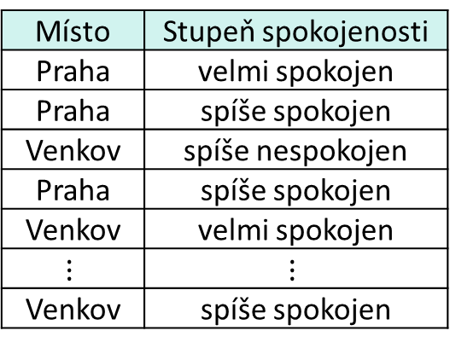
Motivační příklad
V jakém formátu obvykle získáváme tento typ dat?
Převod dat ze standardního datového formátu do kontingenční tabulky umožňuje statistický software i většina tabulkových procesorů.
standardní datový formát
Místo | Stupeň spokojenosti
Praha | velmi spokojen
Praha | spíše spokojen
Venkov | spíše nespokojen
Praha | spíše spokojen
Venkov | velmi spokojen
$$⋮$$ | $$⋮$$
Venkov | spíše spokojen
kontingenční tabulka
místo/stupeň spokojenosti | velmi nespokojen | spíše nespokojen | spíše spokojen | velmi spokojen
Praha | 10 | 25 | 50 | 15
Venkov | 20 | 10 | 130 | 40

Slide 8
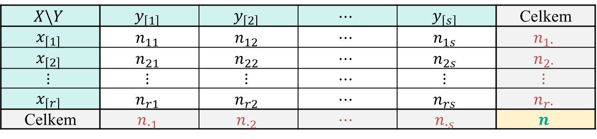
Co je to kontingenční tabulka?
Dvourozměrná tabulka četností, z jejichž hodnot můžeme usoudit na závislost či nezávislost mezi dvěma kategoriálními proměnnými.
Rozšířená kontingenční tabulka obsahuje navíc tzv. marginální četnosti (sumární řádek a sloupec).
Jako doplňující informace se často uvádí:
Sdružené relativní četnosti
Řádkové relativní četnosti
Sloupcové relativní četnosti
$$X\backslash Y$$ | $$y_{\left[1\right]}$$ | $$y_{\left[2\right]}$$ | $$⋯$$ | $$y_{\left[s\right]}$$ | Celkem
$$x_{\left[1\right]}$$ | $$n_{11}$$ | $$n_{12}$$ | $$⋯$$ | $$n_{1s}$$ | $$n_{1∙}$$
$$x_{\left[2\right]}$$ | $$n_{21}$$ | $$n_{22}$$ | $$⋯$$ | $$n_{2s}$$ | $$n_{2∙}$$
$$⋮$$ | $$⋮$$ | $$⋮$$ | $$⋯$$ | $$⋮$$ | $$⋮$$
$$x_{\left[r\right]}$$ | $$n_{r1}$$ | $$n_{r2}$$ | $$⋯$$ | $$n_{rs}$$ | $$n_{r∙}$$
Celkem | $$n_{∙1}$$ | $$n_{∙2}$$ | $$⋯$$ | $$n_{∙s}$$ | $$n$$
Schéma rozšířené kontingenční tabulky

Slide 9

Doplňující informace ke kont. tabulce (motivační příklad)
místo/stupeň spokojenosti | velmi nespokojen | spíše nespokojen | spíše spokojen | velmi spokojen | celkem
Praha | 10 | 25 | 50 | 15 | 100
Venkov | 20 | 10 | 130 | 40 | 200
celkem | 30 | 35 | 180 | 55 | 300
Schéma rozšířené kontingenční tabulky
sdružené relativní četnosti
řádkové relativní četnosti
sloupcové relativní četnosti

Slide 10
Jak posoudit intenzitu závislosti mezi kat. proměnnými?
Explorační (orientační) analýza
Grafická analýza
  shlukový sloupcový graf,
  kumulativní sloupcový graf,
  prostorový sloupcový graf (angl. sky chart),
  mozaikový graf,
  100% skládaný pruhový graf
Míry kontingence
  koeficient kontingence (pouze pokud je počet variant obou proměnných je stejný)
  korigovaný koeficient kontingence,
  Cramerovo V
Čím jsou tyto koeficienty blíže 1, tím je závislost mezi proměnnými těsnější.

Slide 11
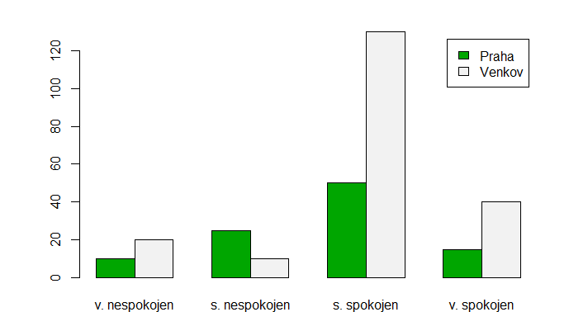
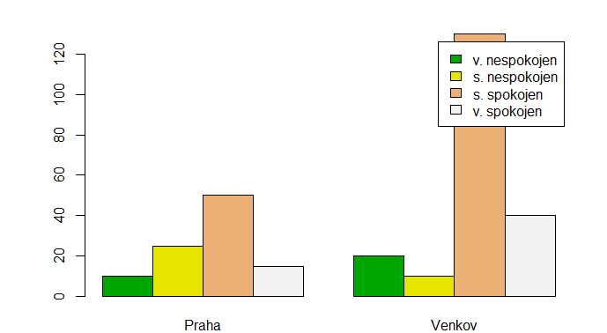
Grafická analýza
místo/stupeň spokojenosti | velmi nespokojen | spíše nespokojen | spíše spokojen | velmi spokojen | celkem
Praha | 10 | 25 | 50 | 15 | 100
Venkov | 20 | 10 | 130 | 40 | 200
celkem | 30 | 35 | 180 | 55 | 300
Shlukový sloupcový graf
Který z grafů je pro naší analýzu vhodnější? Jak by se graf měl ještě upravit?

Slide 12
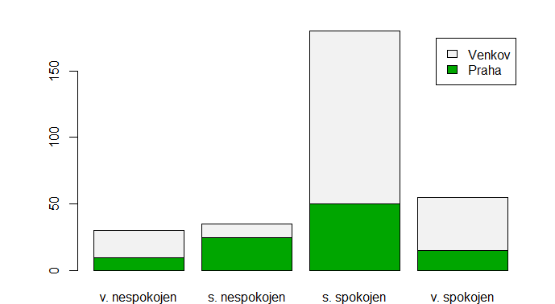
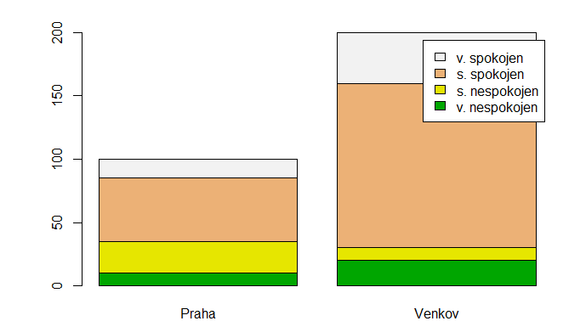
Grafická analýza
místo/stupeň spokojenosti | velmi nespokojen | spíše nespokojen | spíše spokojen | velmi spokojen | celkem
Praha | 10 | 25 | 50 | 15 | 100
Venkov | 20 | 10 | 130 | 40 | 200
celkem | 30 | 35 | 180 | 55 | 300
Skládaný sloupcový graf
Který z grafů je pro naší analýzu vhodnější? Jak by se graf měl ještě upravit?

Slide 13
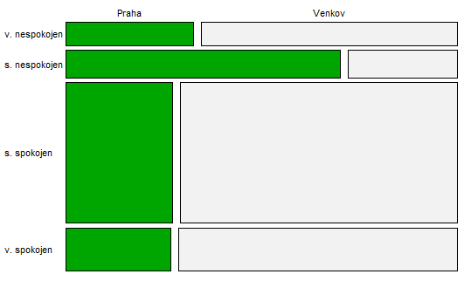
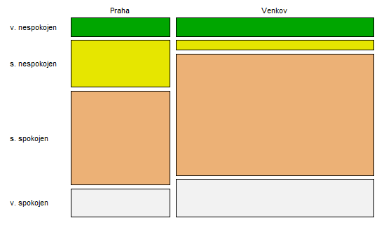
Grafická analýza
místo/stupeň spokojenosti | velmi nespokojen | spíše nespokojen | spíše spokojen | velmi spokojen | celkem
Praha | 10 | 25 | 50 | 15 | 100
Venkov | 20 | 10 | 130 | 40 | 200
celkem | 30 | 35 | 180 | 55 | 300
Mozaikový graf
Který z grafů je pro naší analýzu vhodnější? Jak by se graf měl ještě upravit?

Slide 14
Grafická analýza
místo/stupeň spokojenosti | velmi nespokojen | spíše nespokojen | spíše spokojen | velmi spokojen | celkem
Praha | 10 | 25 | 50 | 15 | 100
Venkov | 20 | 10 | 130 | 40 | 200
celkem | 30 | 35 | 180 | 55 | 300
100% skládaný řádkový graf
Který z grafů je pro naší analýzu vhodnější? Jak by se graf měl ještě upravit?

Slide 15
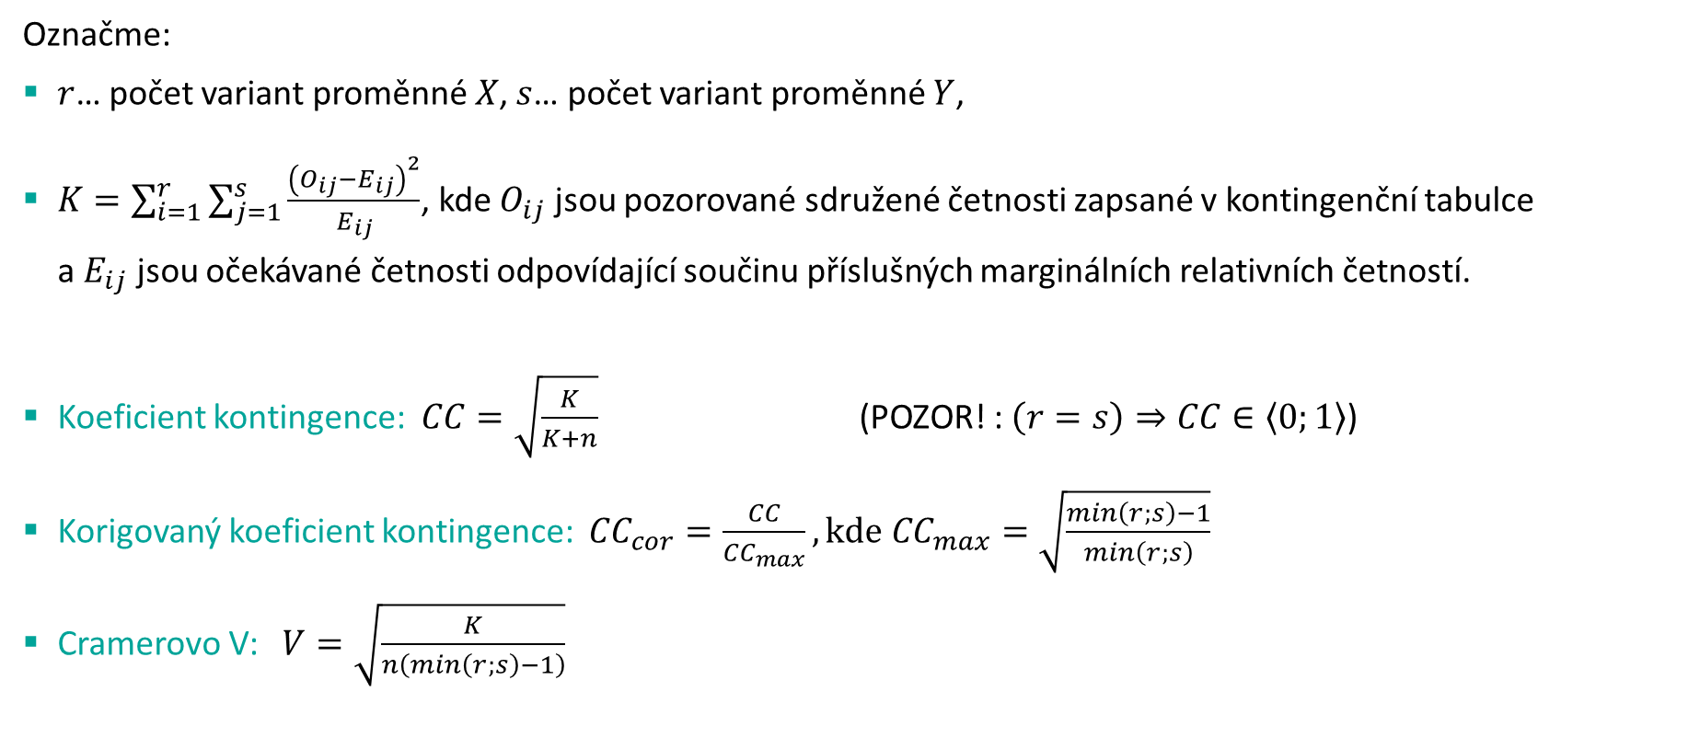
Míry kontingence
Označme:
$r$… počet variant proměnné $X$, $s$… počet variant proměnné $Y$,
$K=\sum_{i=1}^{r}{\sum_{j=1}^{s}{\frac{{\left(O_{ij}−E_{ij}\right)}^{2}}{E_{ij}}}}$, kde $O_{ij}$ jsou pozorované sdružené četnosti zapsané v kontingenční tabulce a $E_{ij}$ jsou očekávané četnosti odpovídající součinu příslušných marginálních relativních četností.
Koeficient kontingence: $CC=\sqrt{\frac{K}{K+n}}$ (POZOR! : $\left(r=s\right)⇒CC∈\left\langle 0;1\right\rangle$)
Korigovaný koeficient kontingence: ${CC}_{cor}=\frac{CC}{{CC}_{max}}, kde {CC}_{max}=\sqrt{\frac{min\left(r;s\right)−1}{min\left(r;s\right)}}$
Cramerovo V: $V=\sqrt{\frac{K}{n\left(min\left(r;s\right)−1\right)}}$

Slide 16
Motivační příklad
Pro diferencovaný přístup v personální politice potřebuje vedení podniku vědět, zda spokojenost v práci závisí na tom, jedná-li se o pražský závod či závody mimopražské. Šetření se účastnilo 100 pracovníků z Prahy a 200 pracovníků z venkova. Výsledky šetření jsou v následující tabulce.
Výsledky šetření analyzujte.
místo/stupeň spokojenosti | velmi nespokojen | spíše nespokojen | spíše spokojen | velmi spokojen
Praha | 10 | 25 | 50 | 15
Venkov | 20 | 10 | 130 | 40

Slide 17

Míry kontingence
Označme:
$r$… počet variant proměnné $X$, $s$… počet variant proměnné $Y$,
$K=\sum_{i=1}^{r}{\sum_{j=1}^{s}{\frac{{\left(O_{ij}−E_{ij}\right)}^{2}}{E_{ij}}}}$, kde $O_{ij}$ jsou pozorované sdružené četnosti zapsané v kontingenční tabulce a $E_{ij}$ jsou očekávané četnosti odpovídající součinu příslušných marginálních relativních četností.
místo/stupeň spokojenosti | velmi nespokojen | spíše nespokojen | spíše spokojen | velmi spokojen | celkem
Praha | 10 | 25 | 50 | 15 | 100
Venkov | 20 | 10 | 130 | 40 | 200
celkem | 30 | 35 | 180 | 55 | 300
Schéma rozšířené kontingenční tabulky
místo/stupeň spokojenosti | velmi nespokojen | spíše nespokojen | spíše spokojen | velmi spokojen
Praha
Venkov
Očekávané četnosti

Slide 18
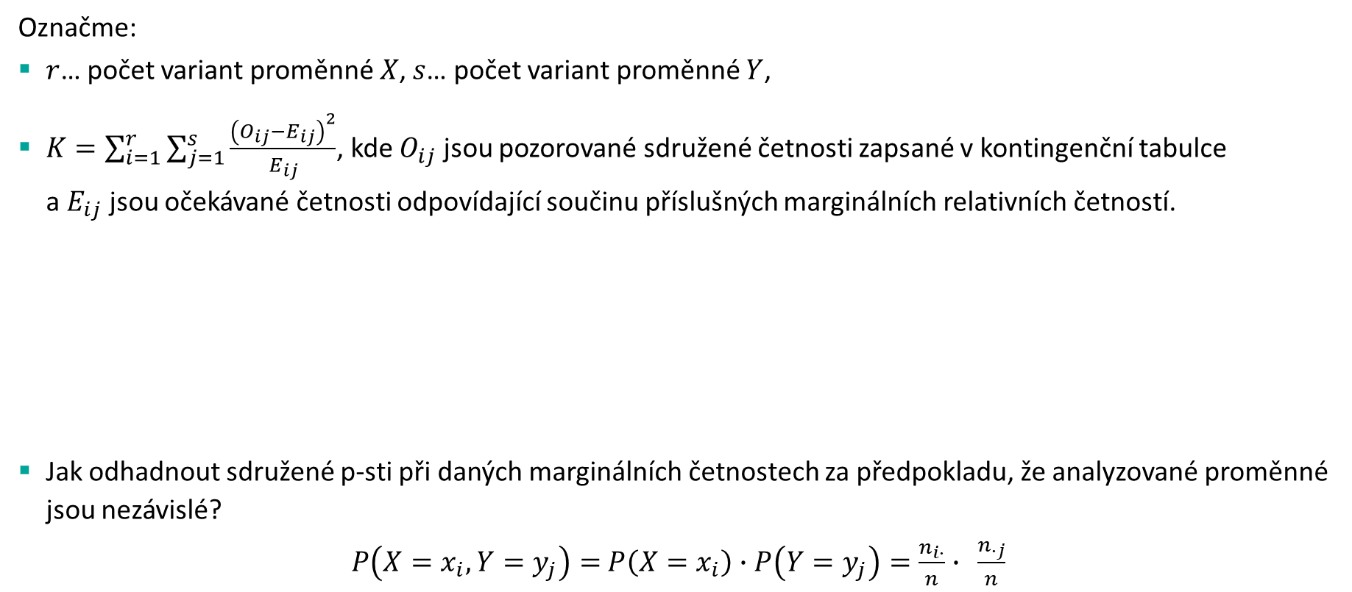
Míry kontingence
Označme:
$r$… počet variant proměnné $X$, $s$… počet variant proměnné $Y$,
$K=\sum_{i=1}^{r}{\sum_{j=1}^{s}{\frac{{\left(O_{ij}−E_{ij}\right)}^{2}}{E_{ij}}}}$, kde $O_{ij}$ jsou pozorované sdružené četnosti zapsané v kontingenční tabulce a $E_{ij}$ jsou očekávané četnosti odpovídající součinu příslušných marginálních relativních četností.
Jak odhadnout sdružené p-sti při daných marginálních četnostech za předpokladu, že analyzované proměnné jsou nezávislé?
$P\left(X=x_{i}, Y=y_{j}\right)=$ $P\left(X=x_{i}\right)∙P\left(Y=y_{j}\right)=\frac{n_{i∙}}{n}∙ \frac{n_{∙j}}{n}$
místo/stupeň spokojenosti | velmi nespokojen | spíše nespokojen | spíše spokojen | velmi spokojen | celkem
Praha | 10 | 25 | 50 | 15 | 100
Venkov | 20 | 10 | 130 | 40 | 200
celkem | 30 | 35 | 180 | 55 | 300
Schéma rozšířené kontingenční tabulky

Slide 19
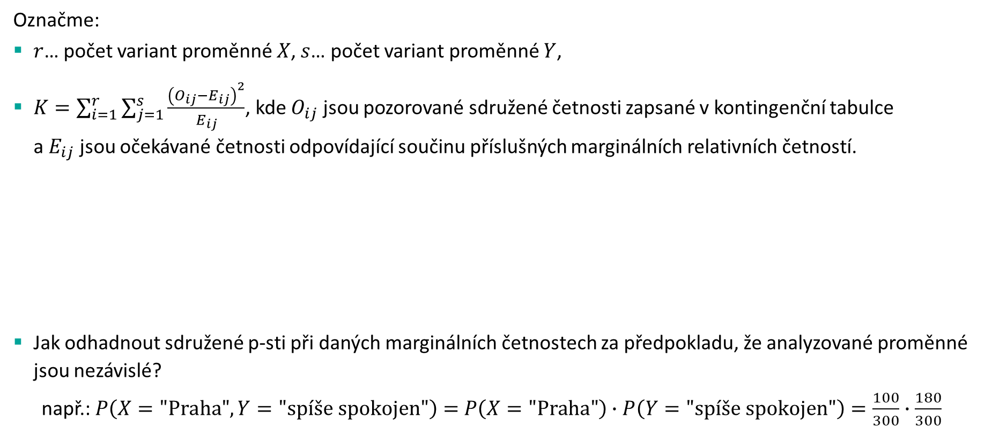
Míry kontingence
Označme:
$r$… počet variant proměnné $X$, $s$… počet variant proměnné $Y$,
$K=\sum_{i=1}^{r}{\sum_{j=1}^{s}{\frac{{\left(O_{ij}−E_{ij}\right)}^{2}}{E_{ij}}}}$, kde $O_{ij}$ jsou pozorované sdružené četnosti zapsané v kontingenční tabulce a $E_{ij}$ jsou očekávané četnosti odpovídající součinu příslušných marginálních relativních četností.
Jak odhadnout sdružené p-sti při daných marginálních četnostech za předpokladu, že analyzované proměnné jsou nezávislé?
např.: $P\left(X="Praha", Y="spíše spokojen"\right)=$ $P\left(X="Praha"\right)∙P\left(Y="spíše spokojen"\right)=\frac{100}{300}∙$ $\frac{180}{300}$
místo/stupeň spokojenosti | velmi nespokojen | spíše nespokojen | spíše spokojen | velmi spokojen | celkem
Praha | 10 | 25 | 50 | 15 | 100
Venkov | 20 | 10 | 130 | 40 | 200
celkem | 30 | 35 | 180 | 55 | 300
Schéma rozšířené kontingenční tabulky

Slide 20

Míry kontingence
Označme:
$r$… počet variant proměnné $X$, $s$… počet variant proměnné $Y$,
$K=\sum_{i=1}^{r}{\sum_{j=1}^{s}{\frac{{\left(O_{ij}−E_{ij}\right)}^{2}}{E_{ij}}}}$, kde $O_{ij}$ jsou pozorované sdružené četnosti zapsané v kontingenční tabulce a $E_{ij}$ jsou očekávané četnosti odpovídající součinu příslušných marginálních relativních četností.
Jak odhadnout očekávané četnosti při daných marginálních četnostech za předpokladu, že analyzované proměnné jsou nezávislé?
$E_{ij}=n∙P\left(X=x_{i}, Y=y_{j}\right)=n∙P\left(X=x_{i}\right)∙P\left(Y=y_{j}\right)=n∙\frac{n_{i∙}}{n}∙$ $\frac{n_{∙j}}{n}=\frac{{n_{i∙}∙n}_{∙j}}{n}$
místo/stupeň spokojenosti | velmi nespokojen | spíše nespokojen | spíše spokojen | velmi spokojen | celkem
Praha | 10 | 25 | 50 | 15 | 100
Venkov | 20 | 10 | 130 | 40 | 200
celkem | 30 | 35 | 180 | 55 | 300
Schéma rozšířené kontingenční tabulky

Slide 21
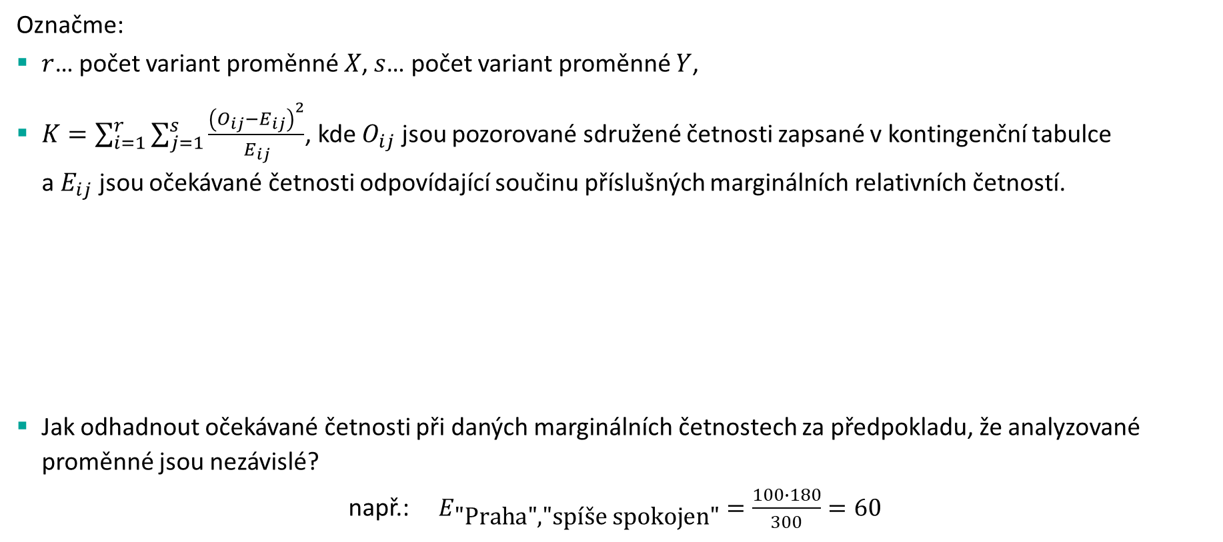
Míry kontingence
Označme:
$r$… počet variant proměnné $X$, $s$… počet variant proměnné $Y$,
$K=\sum_{i=1}^{r}{\sum_{j=1}^{s}{\frac{{\left(O_{ij}−E_{ij}\right)}^{2}}{E_{ij}}}}$, kde $O_{ij}$ jsou pozorované sdružené četnosti zapsané v kontingenční tabulce a $E_{ij}$ jsou očekávané četnosti odpovídající součinu příslušných marginálních relativních četností.
Jak odhadnout očekávané četnosti při daných marginálních četnostech za předpokladu, že analyzované proměnné jsou nezávislé?
např.: $E_{\text{"}\text{Praha}\text{","}\text{sp}\text{íš}\text{e} \text{spokojen}\text{"}}=\frac{100∙180}{300}=60$
místo/stupeň spokojenosti | velmi nespokojen | spíše nespokojen | spíše spokojen | velmi spokojen | celkem
Praha | 10 | 25 | 50 | 15 | 100
Venkov | 20 | 10 | 130 | 40 | 200
celkem | 30 | 35 | 180 | 55 | 300
Schéma rozšířené kontingenční tabulky

Slide 22
Míry kontingence
Označme:
$r$… počet variant proměnné $X$, $s$… počet variant proměnné $Y$,
$K=\sum_{i=1}^{r}{\sum_{j=1}^{s}{\frac{{\left(O_{ij}−E_{ij}\right)}^{2}}{E_{ij}}}}$, kde $O_{ij}$ jsou pozorované sdružené četnosti zapsané v kontingenční tabulce a $E_{ij}$ jsou očekávané četnosti odpovídající součinu příslušných marginálních relativních četností.
místo/stupeň spokojenosti | velmi nespokojen | spíše nespokojen | spíše spokojen | velmi spokojen | celkem
Praha | 10 | 25 | 50 | 15 | 100
Venkov | 20 | 10 | 130 | 40 | 200
celkem | 30 | 35 | 180 | 55 | 300
Schéma rozšířené kontingenční tabulky
místo/stupeň spokojenosti | velmi nespokojen | spíše nespokojen | spíše spokojen | velmi spokojen
Praha
Venkov
Očekávané četnosti

Slide 23
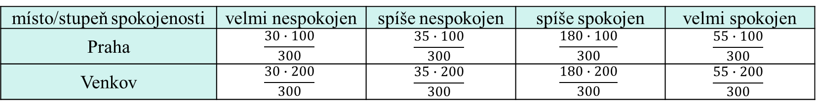
Míry kontingence
Označme:
$r$… počet variant proměnné $X$, $s$… počet variant proměnné $Y$,
$K=\sum_{i=1}^{r}{\sum_{j=1}^{s}{\frac{{\left(O_{ij}−E_{ij}\right)}^{2}}{E_{ij}}}}$, kde $O_{ij}$ jsou pozorované sdružené četnosti zapsané v kontingenční tabulce a $E_{ij}$ jsou očekávané četnosti odpovídající součinu příslušných marginálních relativních četností.
místo/stupeň spokojenosti | velmi nespokojen | spíše nespokojen | spíše spokojen | velmi spokojen | celkem
Praha | 10 | 25 | 50 | 15 | 100
Venkov | 20 | 10 | 130 | 40 | 200
celkem | 30 | 35 | 180 | 55 | 300
Schéma rozšířené kontingenční tabulky
místo/stupeň spokojenosti | velmi nespokojen | spíše nespokojen | spíše spokojen | velmi spokojen
Praha | $$\frac{30∙100}{300}$$ | $$\frac{35∙100}{300}$$ | $$\frac{180∙100}{300}$$ | $$\frac{55∙100}{300}$$
Venkov | $$\frac{30∙200}{300}$$ | $$\frac{35∙200}{300}$$ | $$\frac{180∙200}{300}$$ | $$\frac{55∙200}{300}$$
Očekávané četnosti

Slide 24
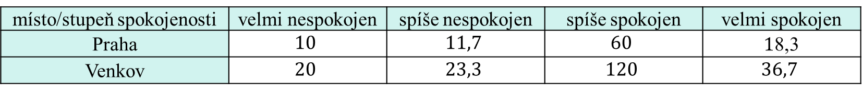
Míry kontingence
Označme:
$r$… počet variant proměnné $X$, $s$… počet variant proměnné $Y$,
$K=\sum_{i=1}^{r}{\sum_{j=1}^{s}{\frac{{\left(O_{ij}−E_{ij}\right)}^{2}}{E_{ij}}}}$, kde $O_{ij}$ jsou pozorované sdružené četnosti zapsané v kontingenční tabulce a $E_{ij}$ jsou očekávané četnosti odpovídající součinu příslušných marginálních relativních četností.
místo/stupeň spokojenosti | velmi nespokojen | spíše nespokojen | spíše spokojen | velmi spokojen | celkem
Praha | 10 | 25 | 50 | 15 | 100
Venkov | 20 | 10 | 130 | 40 | 200
celkem | 30 | 35 | 180 | 55 | 300
Schéma rozšířené kontingenční tabulky
místo/stupeň spokojenosti | velmi nespokojen | spíše nespokojen | spíše spokojen | velmi spokojen
Praha | $$10$$ | $$11,7$$ | $$60$$ | $1$8,3
Venkov | $$20$$ | $$23,3$$ | $$120$$ | $$36,7$$
Očekávané četnosti

Slide 25


Míry kontingence
Označme:
$r$… počet variant proměnné $X$, $s$… počet variant proměnné $Y$,
$K=\sum_{i=1}^{r}{\sum_{j=1}^{s}{\frac{{\left(O_{ij}−E_{ij}\right)}^{2}}{E_{ij}}}}$, kde $O_{ij}$ jsou pozorované sdružené četnosti zapsané v kontingenční tabulce a $E_{ij}$ jsou očekávané četnosti odpovídající součinu příslušných marginálních relativních četností.
$K=\sum_{i=1}^{r}{\sum_{j=1}^{s}{\frac{{\left(O_{ij}−E_{ij}\right)}^{2}}{E_{ij}}}}=\frac{{\left(10−10\right)}^{2}}{10}+\frac{{\left(25−11,7\right)}^{2}}{11,7}+\frac{{\left(50−60\right)}^{2}}{60}+…+\frac{{\left(40−36,7\right)}^{2}}{36,7}≅26,27$
místo/stupeň spokojenosti | velmi nespokojen | spíše nespokojen | spíše spokojen | velmi spokojen
Praha | 10 | 25 | 50 | 15
Venkov | 20 | 10 | 130 | 40
Kontingenční tabulka – pozorované četnosti
místo/stupeň spokojenosti | velmi nespokojen | spíše nespokojen | spíše spokojen | velmi spokojen
Praha | $$10$$ | $$11,7$$ | $$60$$ | $1$8,3
Venkov | $$20$$ | $$23,3$$ | $$120$$ | $$36,7$$
Očekávané četnosti

Slide 26
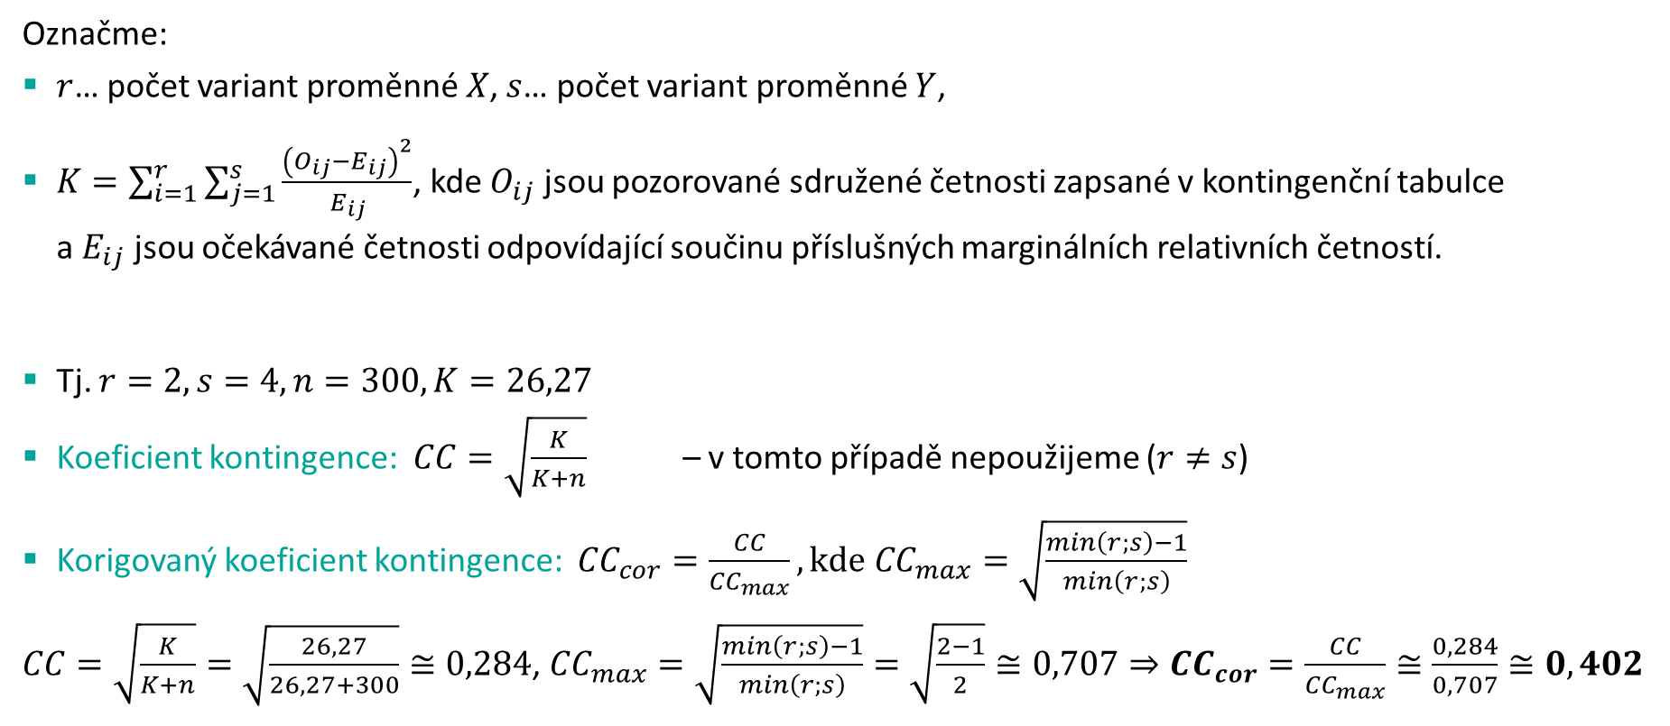
Míry kontingence
Označme:
$r$… počet variant proměnné $X$, $s$… počet variant proměnné $Y$,
$K=\sum_{i=1}^{r}{\sum_{j=1}^{s}{\frac{{\left(O_{ij}−E_{ij}\right)}^{2}}{E_{ij}}}}$, kde $O_{ij}$ jsou pozorované sdružené četnosti zapsané v kontingenční tabulce a $E_{ij}$ jsou očekávané četnosti odpovídající součinu příslušných marginálních relativních četností.
Tj. $r=2, s=4, n=300, K=26,27$
Koeficient kontingence: $CC=\sqrt{\frac{K}{K+n}}$ – v tomto případě nepoužijeme ($r≠s$)
Korigovaný koeficient kontingence: ${CC}_{cor}=\frac{CC}{{CC}_{max}}, kde {CC}_{max}=\sqrt{\frac{min\left(r;s\right)−1}{min\left(r;s\right)}}$
$CC=\sqrt{\frac{K}{K+n}}=\sqrt{\frac{26,27}{26,27+300}}≅0,284$, ${CC}_{max}=\sqrt{\frac{min\left(r;s\right)−1}{min\left(r;s\right)}}=\sqrt{\frac{2−1}{2}}≅0,707⇒{CC}_{cor}=\frac{CC}{{CC}_{max}}≅\frac{0,284}{0,707}≅0,402$

Slide 27
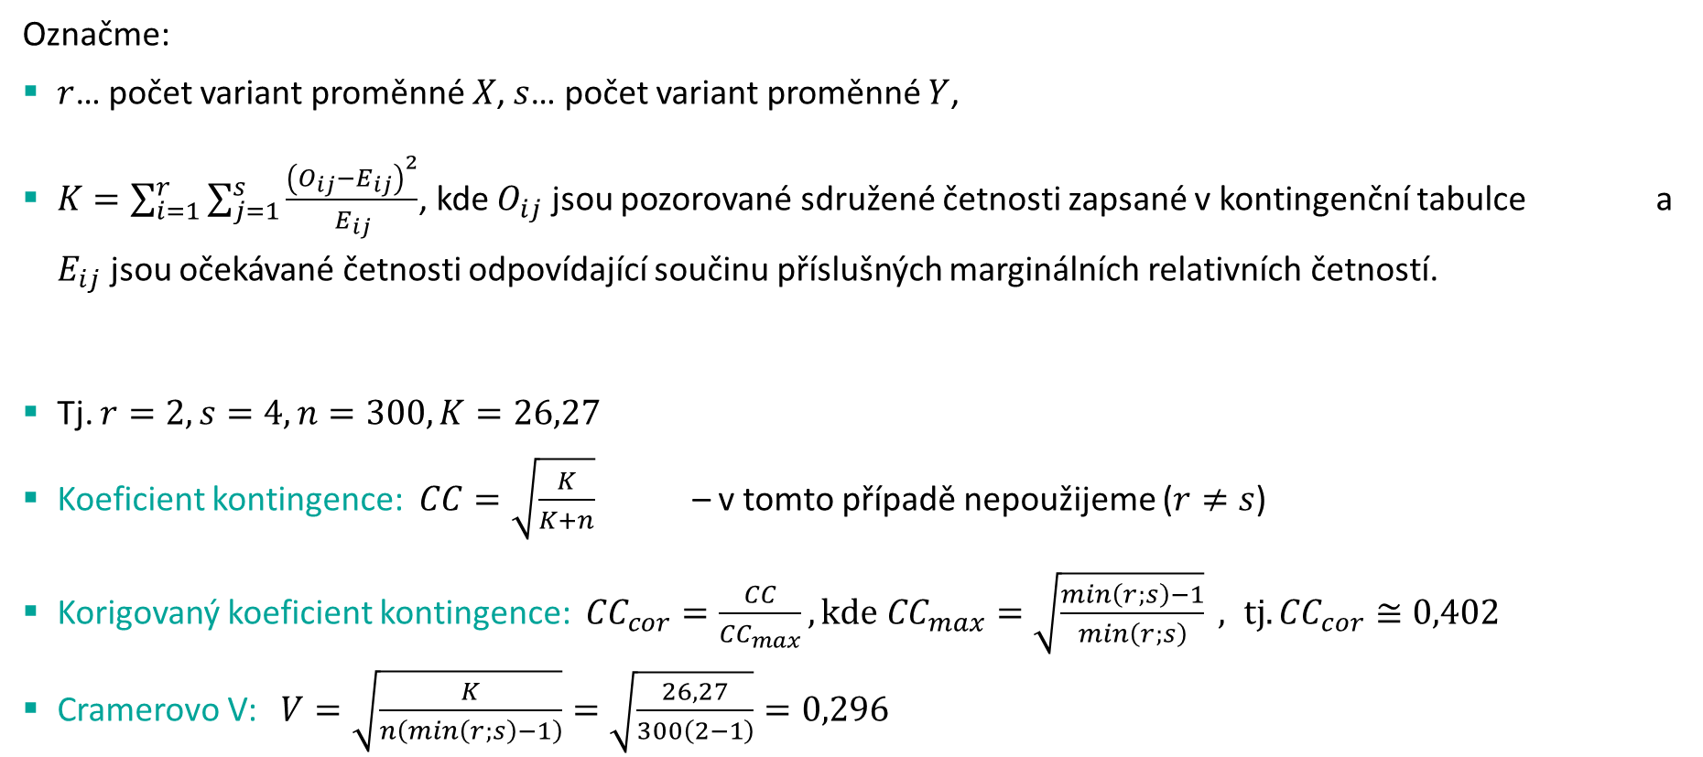
Míry kontingence
Označme:
$r$… počet variant proměnné $X$, $s$… počet variant proměnné $Y$,
$K=\sum_{i=1}^{r}{\sum_{j=1}^{s}{\frac{{\left(O_{ij}−E_{ij}\right)}^{2}}{E_{ij}}}}$, kde $O_{ij}$ jsou pozorované sdružené četnosti zapsané v kontingenční tabulce a $E_{ij}$ jsou očekávané četnosti odpovídající součinu příslušných marginálních relativních četností.
Tj. $r=2, s=4, n=300, K=26,27$
Koeficient kontingence: $CC=\sqrt{\frac{K}{K+n}}$ – v tomto případě nepoužijeme ($r≠s$)
Korigovaný koeficient kontingence: ${CC}_{cor}=\frac{CC}{{CC}_{max}}, kde {CC}_{max}=\sqrt{\frac{min\left(r;s\right)−1}{min\left(r;s\right)}} , tj. {CC}_{cor}≅0,402$
Cramerovo V: $V=\sqrt{\frac{K}{n\left(min\left(r;s\right)−1\right)}}=\sqrt{\frac{26,27}{300\left(2−1\right)}}=0,296$

Slide 28
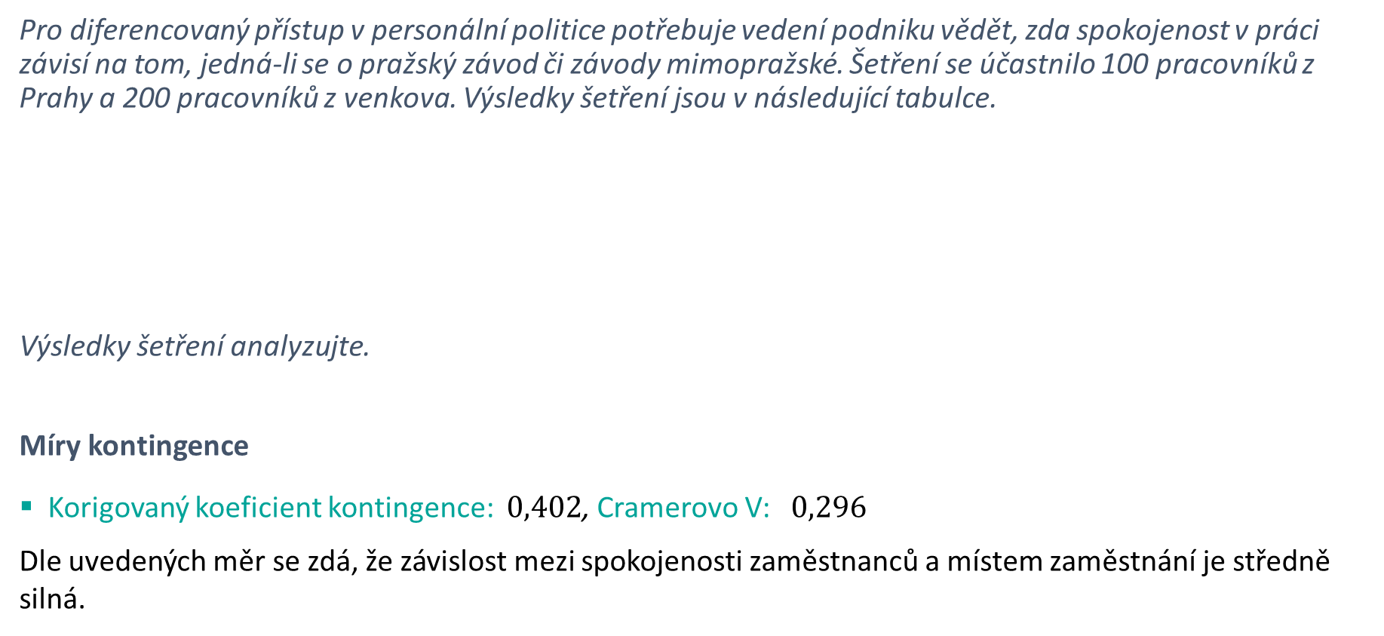
Motivační příklad
Pro diferencovaný přístup v personální politice potřebuje vedení podniku vědět, zda spokojenost v práci závisí na tom, jedná-li se o pražský závod či závody mimopražské. Šetření se účastnilo 100 pracovníků z Prahy a 200 pracovníků z venkova. Výsledky šetření jsou v následující tabulce.
Výsledky šetření analyzujte.
Míry kontingence
Korigovaný koeficient kontingence: $0,402$, Cramerovo V: $0,296$
Dle uvedených měr se zdá, že závislost mezi spokojenosti zaměstnanců a místem zaměstnání je středně silná.
místo/stupeň spokojenosti | velmi nespokojen | spíše nespokojen | spíše spokojen | velmi spokojen
Praha | 10 | 25 | 50 | 15
Venkov | 20 | 10 | 130 | 40

Slide 29
Motivační příklad – výstup explorační analýzy
Pro diferencovaný přístup v personální politice potřebuje vedení podniku vědět, zda spokojenost v práci závisí na tom, jedná-li se o pražský závod či závody mimopražské. Šetření se účastnilo 100 pracovníků z Prahy a 200 pracovníků z venkova. Výsledky šetření analyzujte.
místo/stupeň spokojenosti | velmi nespokojen | spíše nespokojen | spíše spokojen | velmi spokojen | celkem
Praha | 10 (10 %) | 25 (10 %) | 50 (10 %) | 15 (10 %) | 100
Venkov | 20 (10 %) | 10 (5 %) | 130 (65 %) | 40 (20 %) | 200
celkem | 30 (10 %) | 35 (12 %) | 180 (60 %) | 55 (18 %) | 300
Na základě uvedeného grafu a Cramerova V (0,296) lze závislost mezi umístěním podniku a spokojenosti zaměstnanců hodnotit jako středně silnou.

Slide 30
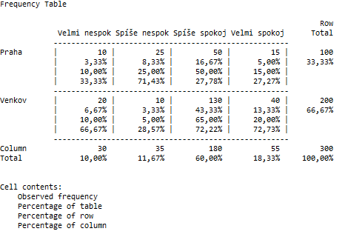

Metody stat. indukce vhodné pro analýzu závislosti kat. veličin
Intervalové odhady vybraných pravděpodobností
(viz Úvod do statistiky, kap. 4)
A to musím počítat intervalové odhady pro „všechny“ pravděpodobnosti, které
jsou v té tabulce???

Slide 31

Metody stat. indukce vhodné pro analýzu závislosti kat. veličin
Intervalové odhady vybraných pravděpodobností
(viz Úvod do statistiky, kap. 4)
NE!!! Vždy záleží na tom, co od výstupu analýzy očekáváš!
Tohle je jen návrh analýz,
které lze provést…

Slide 32
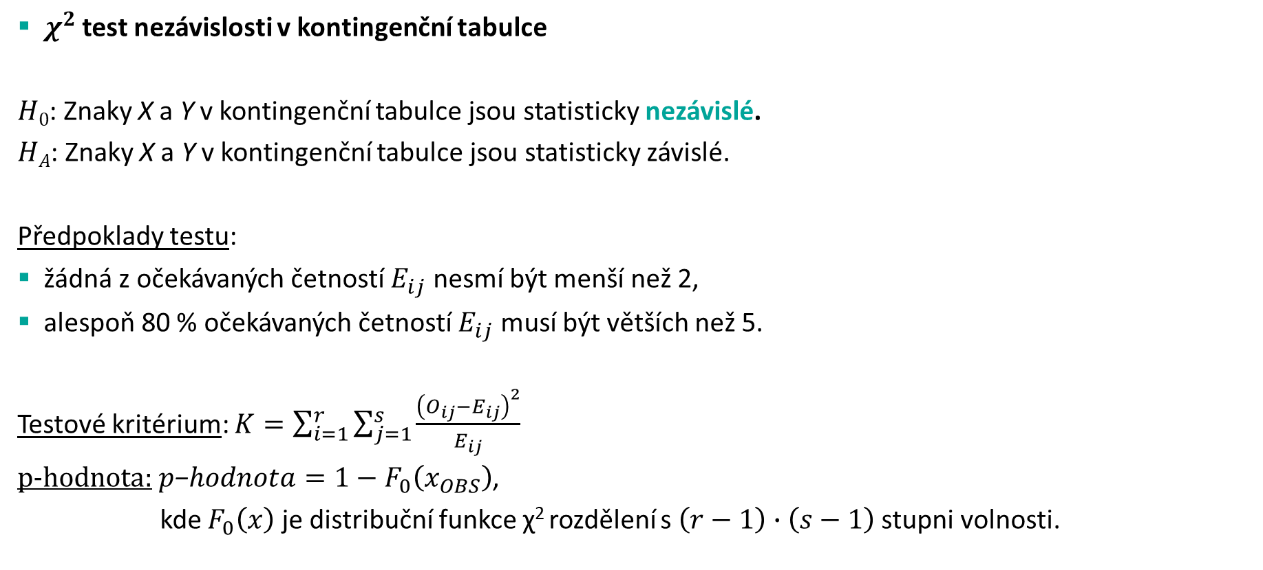
Metody stat. indukce vhodné pro analýzu závislosti kat. veličin
$χ^{2}$test nezávislosti v kontingenční tabulce
$H0$: Znaky X a Y v kontingenční tabulce jsou statisticky nezávislé.
$HA$: Znaky X a Y v kontingenční tabulce jsou statisticky závislé.
Předpoklady testu:
žádná z očekávaných četností $E_{ij}$ nesmí být menší než 2,
alespoň 80 % očekávaných četností $E_{ij}$ musí být větších než 5.
Testové kritérium: $K=\sum_{i=1}^{r}{\sum_{j=1}^{s}{\frac{{\left(O_{ij}−E_{ij}\right)}^{2}}{E_{ij}}}}$
p-hodnota: $p\text{−}hodnota=1−F_{0}\left(x_{OBS}\right)$,
kde $F_{0}\left(x\right)$ je distribuční funkce χ² rozdělení s $\left(r−1\right)∙\left(s−1\right)$ stupni volnosti.

Slide 33
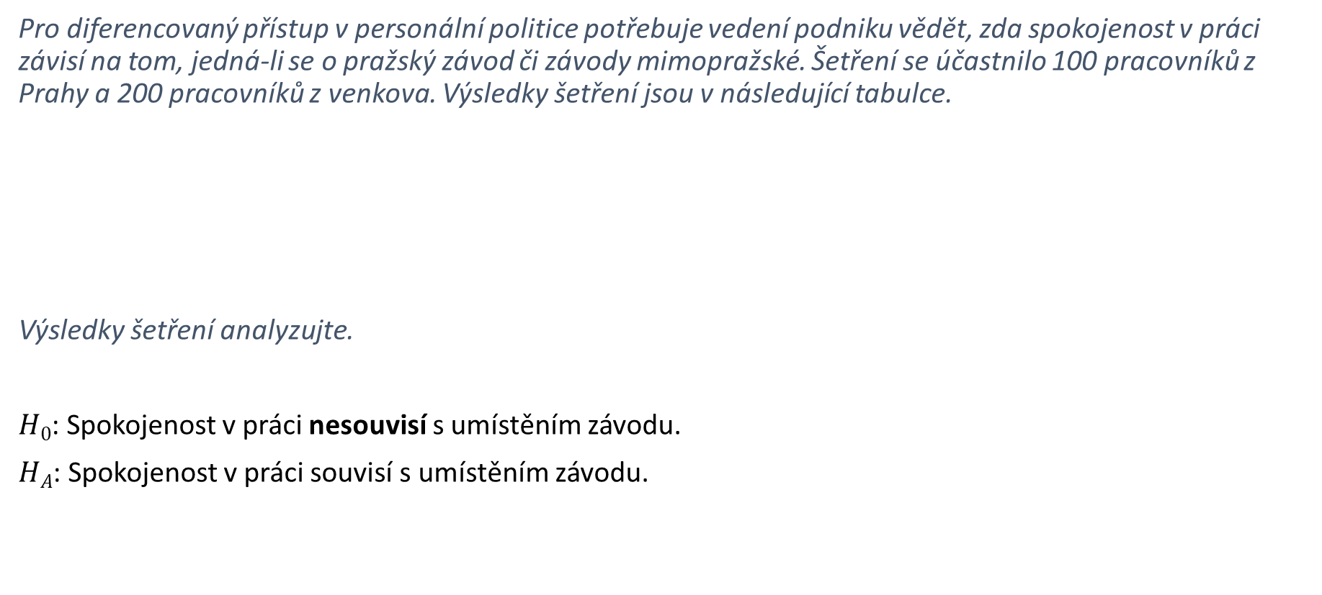
Motivační příklad
Pro diferencovaný přístup v personální politice potřebuje vedení podniku vědět, zda spokojenost v práci závisí na tom, jedná-li se o pražský závod či závody mimopražské. Šetření se účastnilo 100 pracovníků z Prahy a 200 pracovníků z venkova. Výsledky šetření jsou v následující tabulce.
Výsledky šetření analyzujte.
$H0$: Spokojenost v práci nesouvisí s umístěním závodu.
$HA$: Spokojenost v práci souvisí s umístěním závodu.
místo/stupeň spokojenosti | velmi nespokojen | spíše nespokojen | spíše spokojen | velmi spokojen
Praha | 10 | 25 | 50 | 15
Venkov | 20 | 10 | 130 | 40

Slide 34
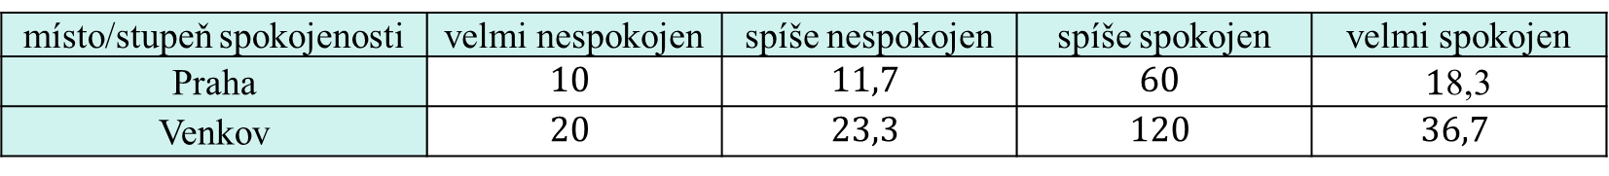

Motivační příklad
$H0$: Spokojenost v práci nesouvisí s umístěním závodu.
$HA$: Spokojenost v práci souvisí s umístěním závodu.
Ověření předpokladů
Všechny očekávané četnosti jsou větší než 5.
místo/stupeň spokojenosti | velmi nespokojen | spíše nespokojen | spíše spokojen | velmi spokojen | celkem
Praha | 10 | 25 | 50 | 15 | 100
Venkov | 20 | 10 | 130 | 40 | 200
celkem | 30 | 35 | 180 | 55 | 300
Schéma rozšířené kontingenční tabulky
místo/stupeň spokojenosti | velmi nespokojen | spíše nespokojen | spíše spokojen | velmi spokojen
Praha | $$10$$ | $$11,7$$ | $$60$$ | $1$8,3
Venkov | $$20$$ | $$23,3$$ | $$120$$ | $$36,7$$
Očekávané četnosti

Slide 35

Motivační příklad
$H0$: Spokojenost v práci nesouvisí s umístěním závodu.
$HA$: Spokojenost v práci souvisí s umístěním závodu.
Ověření předpokladů
Pokud lze některé varianty proměnné „smysluplně“ sloučit, zkus to udělat. Pokud ne, nelze výsledky z výběrového šetření zobecnit na populaci. Na tento možný problém je vhodné myslet již před výběrovým šetřením (dostatečný rozsah výběru).
A co když předpoklady splněny nebudou???

Slide 36

Motivační příklad
$H0$: Spokojenost v práci nesouvisí s umístěním závodu.
$HA$: Spokojenost v práci souvisí s umístěním závodu.
Pozorovaná hodnota
$x_{OBS}=K=\sum_{i=1}^{r}{\sum_{j=1}^{s}{\frac{{\left(O_{ij}−E_{ij}\right)}^{2}}{E_{ij}}}}=\frac{{\left(10−10\right)}^{2}}{10}+\frac{{\left(25−11,7\right)}^{2}}{11,7}+\frac{{\left(50−60\right)}^{2}}{60}+…+\frac{{\left(40−36,7\right)}^{2}}{36,7}≅26,27$
místo/stupeň spokojenosti | velmi nespokojen | spíše nespokojen | spíše spokojen | velmi spokojen | celkem
Praha | 10 | 25 | 50 | 15 | 100
Venkov | 20 | 10 | 130 | 40 | 200
celkem | 30 | 35 | 180 | 55 | 300
Schéma rozšířené kontingenční tabulky
místo/stupeň spokojenosti | velmi nespokojen | spíše nespokojen | spíše spokojen | velmi spokojen
Praha | $$10$$ | $$11,7$$ | $$60$$ | $1$8,3
Venkov | $$20$$ | $$23,3$$ | $$120$$ | $$36,7$$
Očekávané četnosti

Slide 37

Motivační příklad
$H0$: Spokojenost v práci nesouvisí s umístěním závodu.
$HA$: Spokojenost v práci souvisí s umístěním závodu.
p-hodnota
$$p−hodnota=1−F_{0}\left(x_{OBS}\right)\text{, }\text{kde} F_{0}\left(x\right) \text{je} \text{distribu}\text{č}\text{n}\text{í }\text{funkce} \text{χ}\text{2 }\text{rozd}\text{ě}\text{len}\text{í }\text{s} \left(r−1\right)∙\left(s−1\right) \text{stupni} \text{volnosti}\text{.}$$
místo/stupeň spokojenosti | velmi nespokojen | spíše nespokojen | spíše spokojen | velmi spokojen | celkem
Praha | 10 | 25 | 50 | 15 | 100
Venkov | 20 | 10 | 130 | 40 | 200
celkem | 30 | 35 | 180 | 55 | 300
Schéma rozšířené kontingenční tabulky
místo/stupeň spokojenosti | velmi nespokojen | spíše nespokojen | spíše spokojen | velmi spokojen
Praha | $$10$$ | $$11,7$$ | $$60$$ | $1$8,3
Venkov | $$20$$ | $$23,3$$ | $$120$$ | $$36,7$$
Očekávané četnosti

Slide 38

Motivační příklad
$H0$: Spokojenost v práci nesouvisí s umístěním závodu.
$HA$: Spokojenost v práci souvisí s umístěním závodu.
p-hodnota
$$p−hodnota=1−F_{0}\left(26,27\right)\text{, }\text{kde} F_{0}\left(x\right) \text{je} \text{distribu}\text{č}\text{n}\text{í }\text{funkce} \text{χ}\text{2 }\text{rozd}\text{ě}\text{len}\text{í }\text{s} \left(2−1\right)∙\left(4−1\right) \text{stupni} \text{volnosti}\text{.}$$
místo/stupeň spokojenosti | velmi nespokojen | spíše nespokojen | spíše spokojen | velmi spokojen | celkem
Praha | 10 | 25 | 50 | 15 | 100
Venkov | 20 | 10 | 130 | 40 | 200
celkem | 30 | 35 | 180 | 55 | 300
Schéma rozšířené kontingenční tabulky
místo/stupeň spokojenosti | velmi nespokojen | spíše nespokojen | spíše spokojen | velmi spokojen
Praha | $$10$$ | $$11,7$$ | $$60$$ | $1$8,3
Venkov | $$20$$ | $$23,3$$ | $$120$$ | $$36,7$$
Očekávané četnosti

Slide 39

Motivační příklad
$H0$: Spokojenost v práci nesouvisí s umístěním závodu.
$HA$: Spokojenost v práci souvisí s umístěním závodu.
p-hodnota
$$p−hodnota=1−F_{0}\left(26,27\right)\text{, }\text{kde} F_{0}\left(x\right) \text{je} \text{distribu}\text{č}\text{n}\text{í }\text{funkce} \text{χ}\text{2 }\text{rozd}\text{ě}\text{len}\text{í }\text{s} 3 \text{stupni} \text{volnosti}\text{.}$$
místo/stupeň spokojenosti | velmi nespokojen | spíše nespokojen | spíše spokojen | velmi spokojen | celkem
Praha | 10 | 25 | 50 | 15 | 100
Venkov | 20 | 10 | 130 | 40 | 200
celkem | 30 | 35 | 180 | 55 | 300
Schéma rozšířené kontingenční tabulky
místo/stupeň spokojenosti | velmi nespokojen | spíše nespokojen | spíše spokojen | velmi spokojen
Praha | $$10$$ | $$11,7$$ | $$60$$ | $1$8,3
Venkov | $$20$$ | $$23,3$$ | $$120$$ | $$36,7$$
Očekávané četnosti

Slide 40

Motivační příklad
$H0$: Spokojenost v práci nesouvisí s umístěním závodu.
$HA$: Spokojenost v práci souvisí s umístěním závodu.
p-hodnota
$p−hodnota≪\text{0,001}$ (1-pchisq(26.27,3))
místo/stupeň spokojenosti | velmi nespokojen | spíše nespokojen | spíše spokojen | velmi spokojen | celkem
Praha | 10 | 25 | 50 | 15 | 100
Venkov | 20 | 10 | 130 | 40 | 200
celkem | 30 | 35 | 180 | 55 | 300
Schéma rozšířené kontingenční tabulky
místo/stupeň spokojenosti | velmi nespokojen | spíše nespokojen | spíše spokojen | velmi spokojen
Praha | $$10$$ | $$11,7$$ | $$60$$ | $1$8,3
Venkov | $$20$$ | $$23,3$$ | $$120$$ | $$36,7$$
Očekávané četnosti

Slide 41

Motivační příklad
$H0$: Spokojenost v práci nesouvisí s umístěním závodu.
$HA$: Spokojenost v práci souvisí s umístěním závodu.
Rozhodnutí
Na hladině významnosti 0,05 zamítáme nulovou hypotézu ($χ^{2}$test nezávislosti, $x_{OBS}$ = 26,27, df = 3, $p−hodnota≪\text{0,001}$), tj. spokojenost v práci statisticky významně souvisí s umístěním závodu.
místo/stupeň spokojenosti | velmi nespokojen | spíše nespokojen | spíše spokojen | velmi spokojen | celkem
Praha | 10 | 25 | 50 | 15 | 100
Venkov | 20 | 10 | 130 | 40 | 200
celkem | 30 | 35 | 180 | 55 | 300
Schéma rozšířené kontingenční tabulky
místo/stupeň spokojenosti | velmi nespokojen | spíše nespokojen | spíše spokojen | velmi spokojen
Praha | $$10$$ | $$11,7$$ | $$60$$ | $1$8,3
Venkov | $$20$$ | $$23,3$$ | $$120$$ | $$36,7$$
Očekávané četnosti

Slide 42

Motivační příklad – celkový výstup analýzy
Pro diferencovaný přístup v personální politice potřebuje vedení podniku vědět, zda spokojenost v práci závisí na tom, jedná-li se o pražský závod či závody mimopražské. Šetření se účastnilo 100 pracovníků z Prahy a 200 pracovníků z venkova. Výsledky šetření analyzujte.
místo/stupeň spokojenosti | velmi nespokojen | spíše nespokojen | spíše spokojen | velmi spokojen | celkem
Praha | 10 (10 %) | 25 (10 %) | 50 (10 %) | 15 (10 %) | 100
Venkov | 20 (10 %) | 10 (5 %) | 130 (65 %) | 40 (20 %) | 200
celkem | 30 (10 %) | 35 (12 %) | 180 (60 %) | 55 (18 %) | 300
Spokojenost v práci statisticky významně souvisí s umístěním závodu ($χ^{2}$test nezávislosti, $x_{OBS}$ = 26,27, df = 3, $p−hodnota≪\text{0,001}$). Na základě uvedeného grafu a Cramerova V (0,296) lze závislost mezi umístěním podniku a spokojenosti zaměstnanců hodnotit jako středně silnou.

Slide 43
Analýza závislosti dvou kategoriálních proměnných
Analýza závislosti v asociačních tabulkách

Slide 44
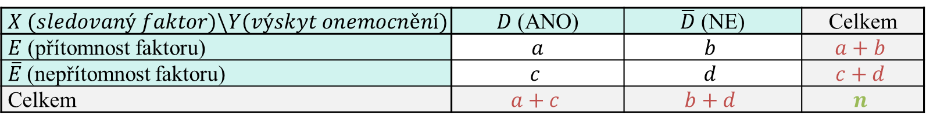
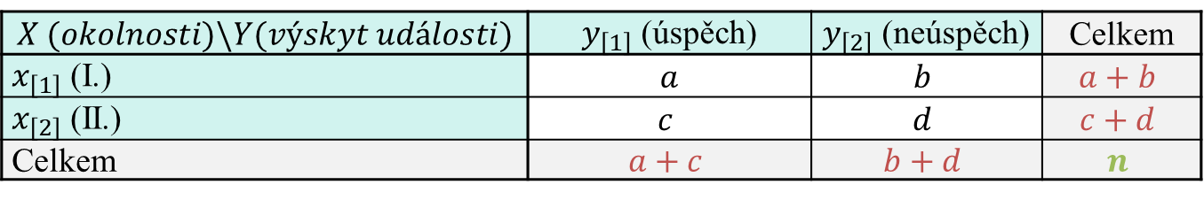
Co je to asociační tabulka?
Asociační tabulka je speciální typ kontingenčních tabulek, které používáme k sledování závislosti dvou dichotomických znaků, tj. kategoriálních znaků nabývajících pouze dvou variant.
asociace = vztah dvou dichotomických znaků
Na asociační tabulku lze sice nahlížet jako na speciální případ kontingenčních tabulek a při analýze používat jejich aparát, nicméně vhodnější je využít specifické metody a charakteristiky asociace.
$$X (okolnosti)\backslash Y(výskyt události)$$ | $y_{\left[1\right]}$ (úspěch) | $y_{\left[2\right]}$ (neúspěch) | Celkem
$x_{\left[1\right]}$ (I.) | $$a$$ | $$b$$ | $$a+b$$
$x_{\left[2\right]}$ (II.) | $$c$$ | $$d$$ | $$c+d$$
Celkem | $$a+c$$ | $$b+d$$ | $$n$$
Schéma rozšířené asociační tabulky
$$X (sledovaný faktor)\backslash Y(výskyt onemocnění)$$ | $D$ (ANO) | $\overline{D}$ (NE) | Celkem
$E$ (přítomnost faktoru) | $$a$$ | $$b$$ | $$a+b$$
$\overline{E}$(nepřítomnost faktoru) | $$c$$ | $$d$$ | $$c+d$$
Celkem | $$a+c$$ | $$b+d$$ | $$n$$
Schéma rozšířené asociační tabulky (biomedicínská aplikace)

Slide 45
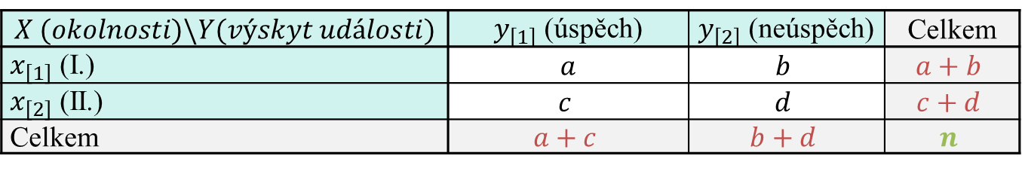
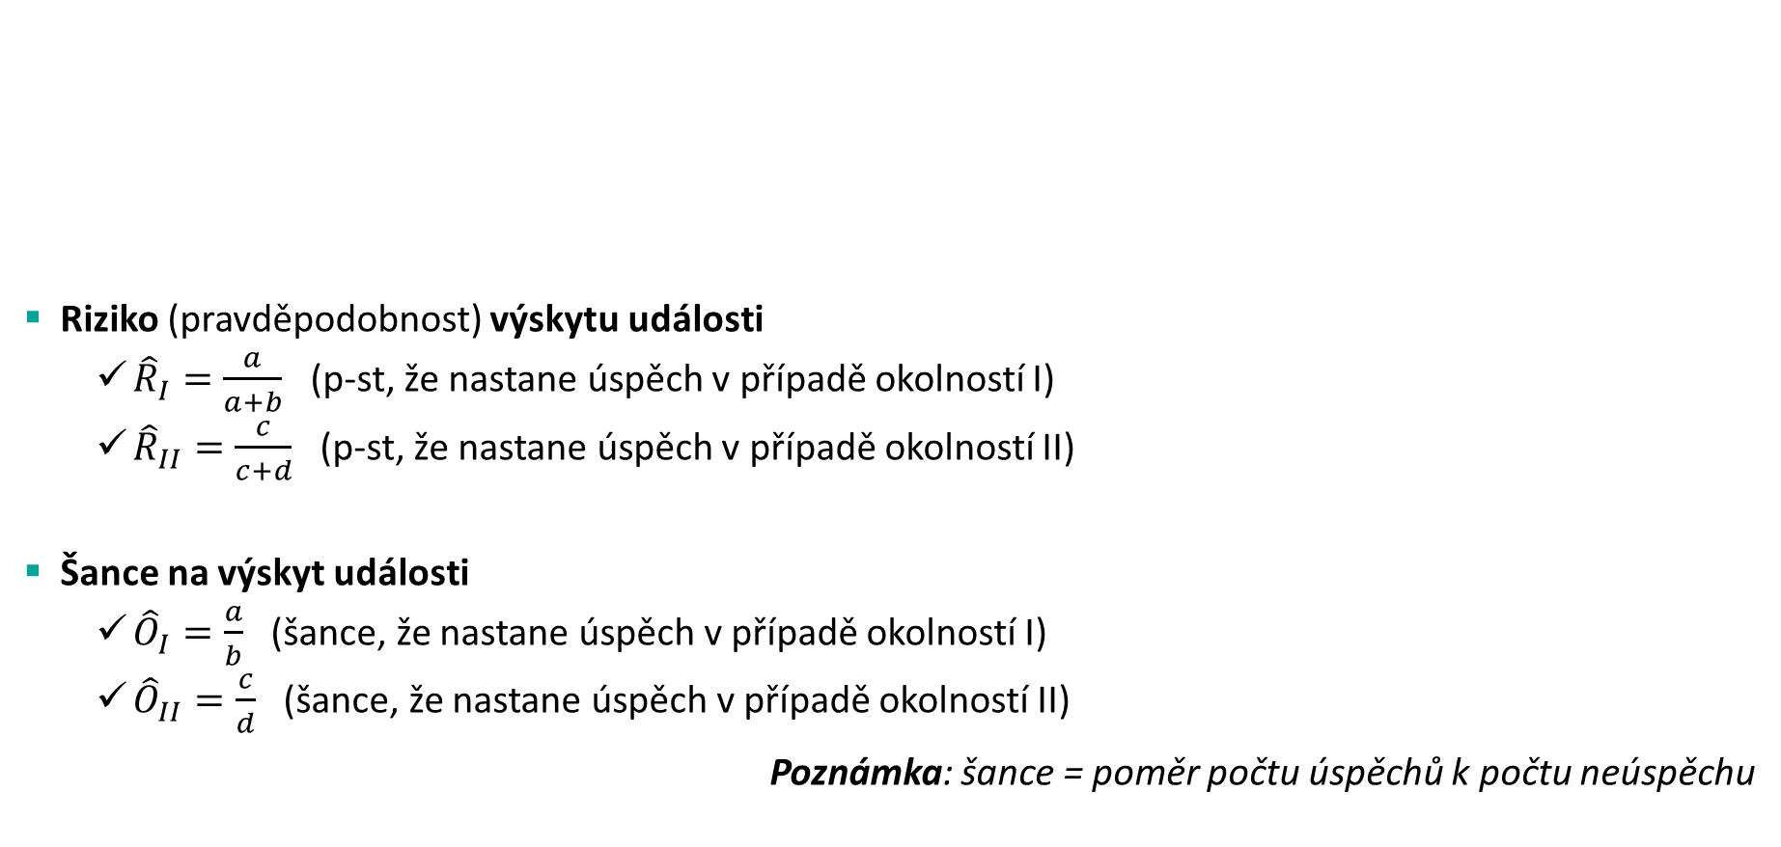
Popisné statistiky pro asociační tabulky
Riziko (pravděpodobnost) výskytu události
  ${\hat{R}}_{I}=\frac{a}{a+b}$ (p-st, že nastane úspěch v případě okolností I)
  ${\hat{R}}_{II}=\frac{c}{c+d}$ (p-st, že nastane úspěch v případě okolností II)
Šance na výskyt události
  ${\hat{O}}_{I}=\frac{a}{b}$ (šance, že nastane úspěch v případě okolností I)
  ${\hat{O}}_{II}=\frac{c}{d}$ (šance, že nastane úspěch v případě okolností II)
Poznámka: šance = poměr počtu úspěchů k počtu neúspěchu
$$X (okolnosti)\backslash Y(výskyt události)$$ | $y_{\left[1\right]}$ (úspěch) | $y_{\left[2\right]}$ (neúspěch) | Celkem
$x_{\left[1\right]}$ (I.) | $$a$$ | $$b$$ | $$a+b$$
$x_{\left[2\right]}$ (II.) | $$c$$ | $$d$$ | $$c+d$$
Celkem | $$a+c$$ | $$b+d$$ | $$n$$
Schéma rozšířené asociační tabulky

Slide 46
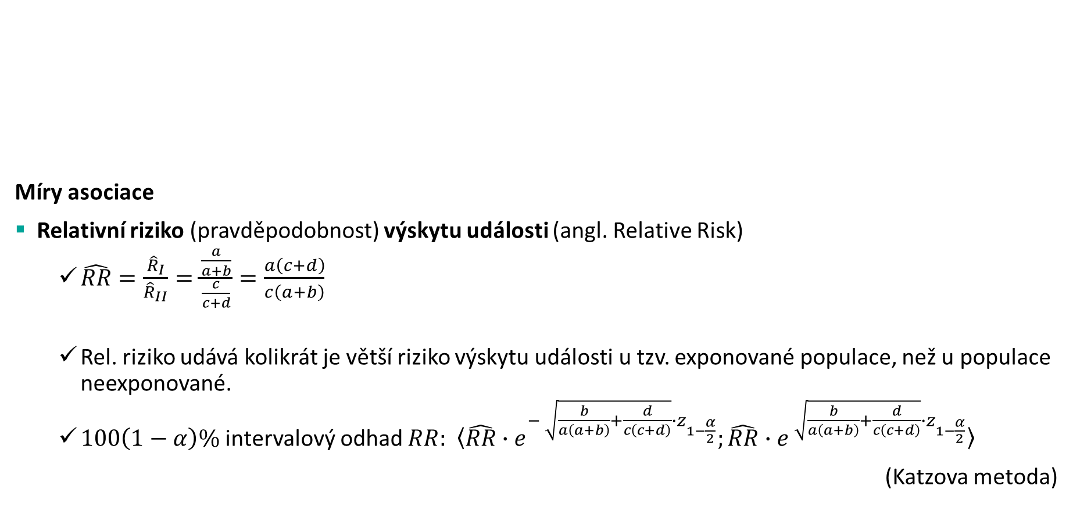
Popisné statistiky pro asociační tabulky
Míry asociace
Relativní riziko (pravděpodobnost) výskytu události (angl. Relative Risk)
  $\hat{RR}=\frac{{\hat{R}}_{I}}{{\hat{R}}_{II}}=\frac{\frac{a}{a+b}}{\frac{c}{c+d}}=\frac{a\left(c+d\right)}{c\left(a+b\right)}$
  Rel. riziko udává kolikrát je větší riziko výskytu události u tzv. exponované populace, než u populace neexponované.
  $100\left(1−α\right)\%$ intervalový odhad $RR:$ $〈\hat{RR}∙e^{− \sqrt{\frac{b}{a\left(a+b\right)}+\frac{d}{c\left(c+d\right)}}{∙z}_{1−\frac{α}{2}}};\hat{RR}∙e^{ \sqrt{\frac{b}{a\left(a+b\right)}+\frac{d}{c\left(c+d\right)}}{∙z}_{1−\frac{α}{2}}}〉$
(Katzova metoda)
$$X (okolnosti)\backslash Y(výskyt události)$$ | $y_{\left[1\right]}$ (úspěch) | $y_{\left[2\right]}$ (neúspěch) | Celkem
$x_{\left[1\right]}$ (I.) | $$a$$ | $$b$$ | $$a+b$$
$x_{\left[2\right]}$ (II.) | $$c$$ | $$d$$ | $$c+d$$
Celkem | $$a+c$$ | $$b+d$$ | $$n$$
exponovaná populace
Schéma rozšířené asociační tabulky

Slide 47
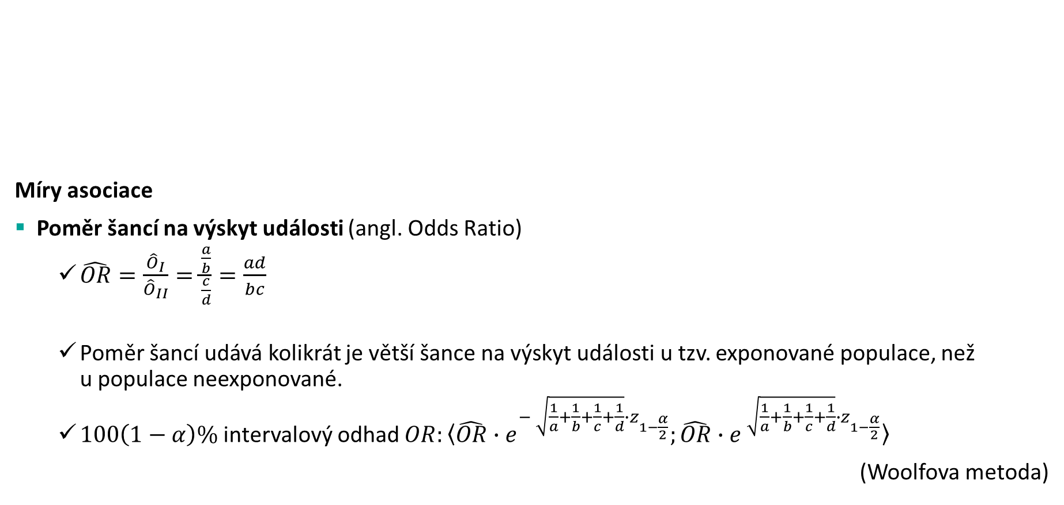
Popisné statistiky pro asociační tabulky
Míry asociace
Poměr šancí na výskyt události (angl. Odds Ratio)
  $\hat{OR}=\frac{{\hat{O}}_{I}}{{\hat{O}}_{II}}=\frac{\frac{a}{b}}{\frac{c}{d}}=\frac{ad}{bc}$
  Poměr šancí udává kolikrát je větší šance na výskyt události u tzv. exponované populace, než u populace neexponované.
  $100\left(1−α\right)\%$ intervalový odhad $OR:〈\hat{OR}{∙e}^{− \sqrt{\frac{1}{a}+\frac{1}{b}+\frac{1}{c}+\frac{1}{d}}{∙z}_{1−\frac{α}{2}}};\hat{OR}{∙e}^{ \sqrt{\frac{1}{a}+\frac{1}{b}+\frac{1}{c}+\frac{1}{d}}{∙z}_{1−\frac{α}{2}}}〉$
(Woolfova metoda)
$$X (okolnosti)\backslash Y(výskyt události)$$ | $y_{\left[1\right]}$ (úspěch) | $y_{\left[2\right]}$ (neúspěch) | Celkem
$x_{\left[1\right]}$ (I.) | $$a$$ | $$b$$ | $$a+b$$
$x_{\left[2\right]}$ (II.) | $$c$$ | $$d$$ | $$c+d$$
Celkem | $$a+c$$ | $$b+d$$ | $$n$$
exponovaná populace
Schéma rozšířené asociační tabulky

Slide 48
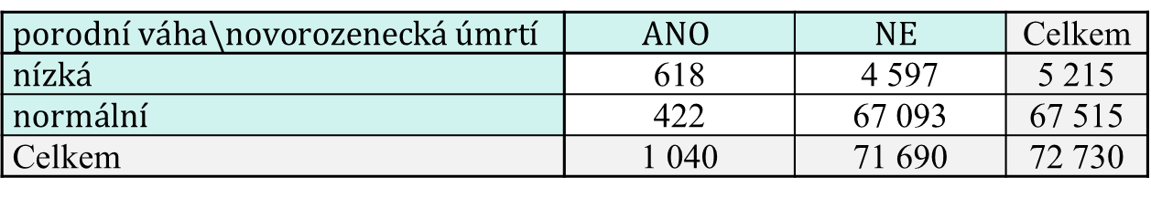
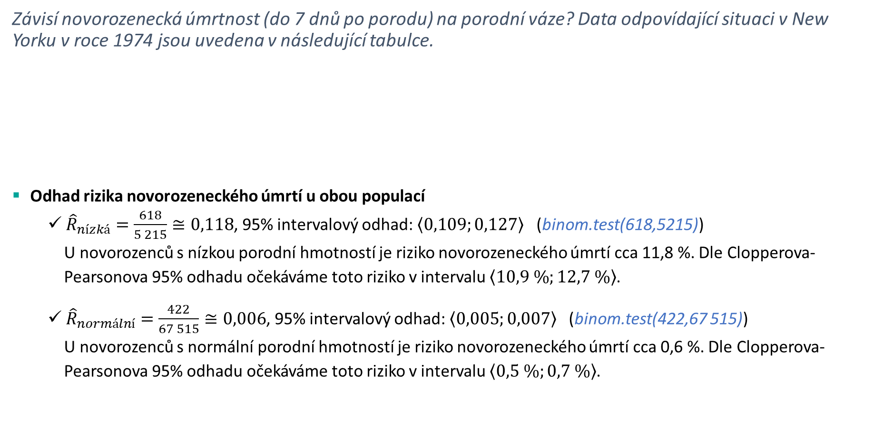
Motivační příklad pro asociační tabulky
Závisí novorozenecká úmrtnost (do 7 dnů po porodu) na porodní váze? Data odpovídající situaci v New Yorku v roce 1974 jsou uvedena v následující tabulce.
Odhad rizika novorozeneckého úmrtí u obou populací
  ${\hat{R}}_{nízká}=\frac{618}{5 215}≅0,118$, 95% intervalový odhad: $〈0,109;0,127〉$ (binom.test(618,5215))
  U novorozenců s nízkou porodní hmotností je riziko novorozeneckého úmrtí cca 11,8 %. Dle Clopperova-
  Pearsonova 95% odhadu očekáváme toto riziko v intervalu $〈10,9 \%;12,7 \%〉$.
  ${\hat{R}}_{normální}=\frac{422}{67 515}≅0,006$, 95% intervalový odhad: $〈0,005;0,007〉$ (binom.test(422,67 515))
  U novorozenců s normální porodní hmotností je riziko novorozeneckého úmrtí cca 0,6 %. Dle Clopperova-
  Pearsonova 95% odhadu očekáváme toto riziko v intervalu $〈0,5 \%;0,7 \%〉$.
exp. populace, tj. populace s vyšším rizikem události
$porodní váha\backslash novorozenecká úmrtí$ | $$ANO$$ | $$NE$$ | Celkem
$nízká$ | 618 | 4 597 | 5 215
$normální$ | 422 | 67 093 | 67 515
Celkem | 1 040 | 71 690 | 72 730

Slide 49
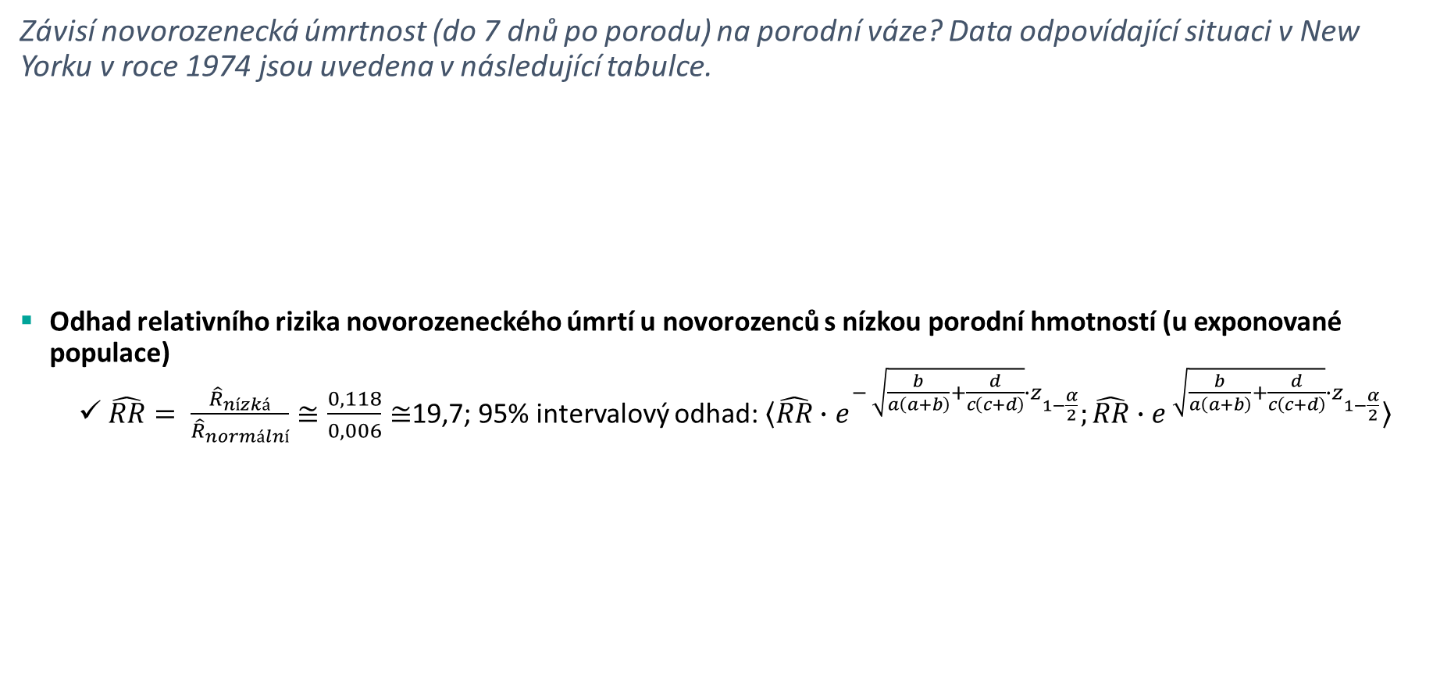
Motivační příklad pro asociační tabulky
Závisí novorozenecká úmrtnost (do 7 dnů po porodu) na porodní váze? Data odpovídající situaci v New Yorku v roce 1974 jsou uvedena v následující tabulce.
Odhad relativního rizika novorozeneckého úmrtí u novorozenců s nízkou porodní hmotností (u exponované populace)
  $\hat{RR}= \frac{{\hat{R}}_{nízká}}{{\hat{R}}_{normální}}≅\frac{0,118}{0,006}≅$19,7; 95% intervalový odhad: $〈\hat{RR}∙e^{− \sqrt{\frac{b}{a\left(a+b\right)}+\frac{d}{c\left(c+d\right)}}{∙z}_{1−\frac{α}{2}}};\hat{RR}∙e^{ \sqrt{\frac{b}{a\left(a+b\right)}+\frac{d}{c\left(c+d\right)}}{∙z}_{1−\frac{α}{2}}}〉$
exp. populace, tj. populace s vyšším rizikem události
$porodní váha\backslash novorozenecká úmrtí$ | $$ANO$$ | $$NE$$ | Celkem
$nízká$ | 618 | 4 597 | 5 215
$normální$ | 422 | 67 093 | 67 515
Celkem | 1 040 | 71 690 | 72 730

Slide 50
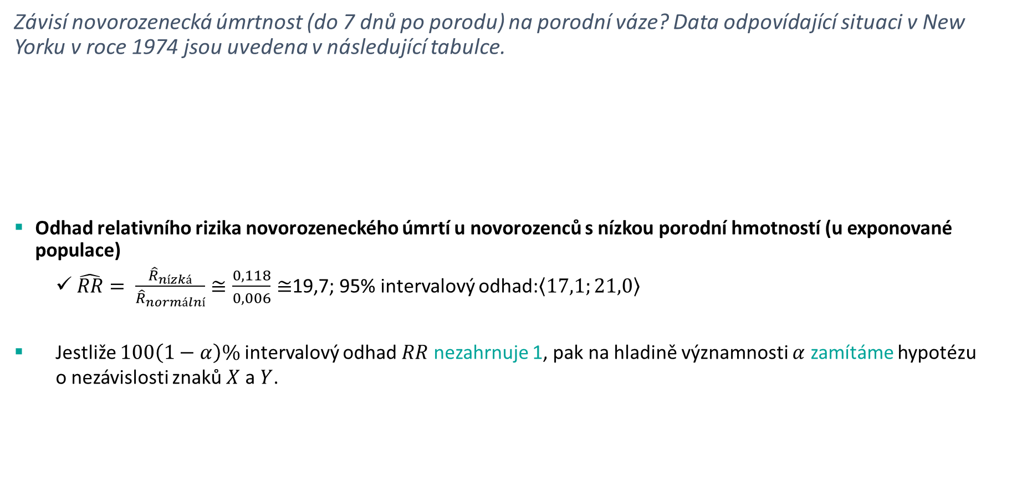
Motivační příklad pro asociační tabulky
Závisí novorozenecká úmrtnost (do 7 dnů po porodu) na porodní váze? Data odpovídající situaci v New Yorku v roce 1974 jsou uvedena v následující tabulce.
Odhad relativního rizika novorozeneckého úmrtí u novorozenců s nízkou porodní hmotností (u exponované populace)
  $\hat{RR}= \frac{{\hat{R}}_{nízká}}{{\hat{R}}_{normální}}≅\frac{0,118}{0,006}≅$19,7; 95% intervalový odhad:$〈17,1;21,0〉$
  Jestliže $100\left(1−α\right)\%$ intervalový odhad $RR$ nezahrnuje 1, pak na hladině významnosti $α$ zamítáme hypotézu o nezávislosti znaků $X$ a $Y$.
exp. populace, tj. populace s vyšším rizikem události
$porodní váha\backslash novorozenecká úmrtí$ | $$ANO$$ | $$NE$$ | Celkem
$nízká$ | 618 | 4 597 | 5 215
$normální$ | 422 | 67 093 | 67 515
Celkem | 1 040 | 71 690 | 72 730

Slide 51
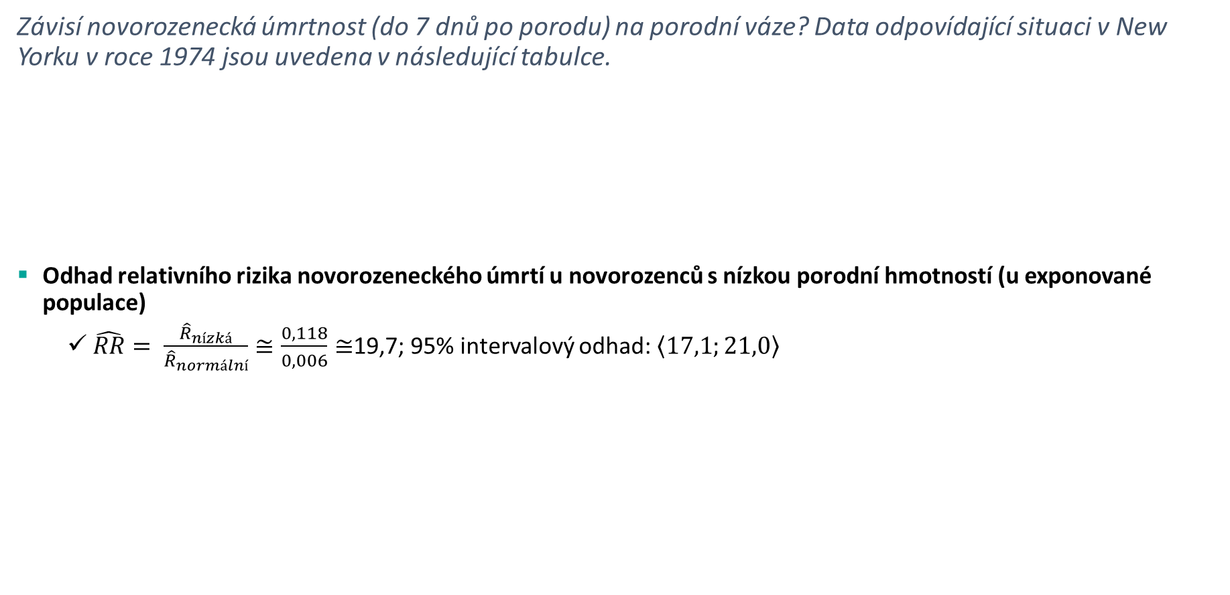
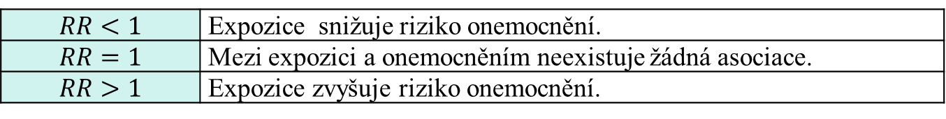
Motivační příklad pro asociační tabulky
Závisí novorozenecká úmrtnost (do 7 dnů po porodu) na porodní váze? Data odpovídající situaci v New Yorku v roce 1974 jsou uvedena v následující tabulce.
Odhad relativního rizika novorozeneckého úmrtí u novorozenců s nízkou porodní hmotností (u exponované populace)
  $\hat{RR}= \frac{{\hat{R}}_{nízká}}{{\hat{R}}_{normální}}≅\frac{0,118}{0,006}≅$19,7; 95% intervalový odhad: $〈17,1;21,0〉$
exp. populace, tj. populace s vyšším rizikem události
$porodní váha\backslash novorozenecká úmrtí$ | $$ANO$$ | $$NE$$ | Celkem
$nízká$ | 618 | 4 597 | 5 215
$normální$ | 422 | 67 093 | 67 515
Celkem | 1 040 | 71 690 | 72 730
$$RR<1$$ | Expozice snižuje riziko onemocnění.
$$RR=1$$ | Mezi expozici a onemocněním neexistuje žádná asociace.
$$RR>1$$ | Expozice zvyšuje riziko onemocnění.

Slide 52
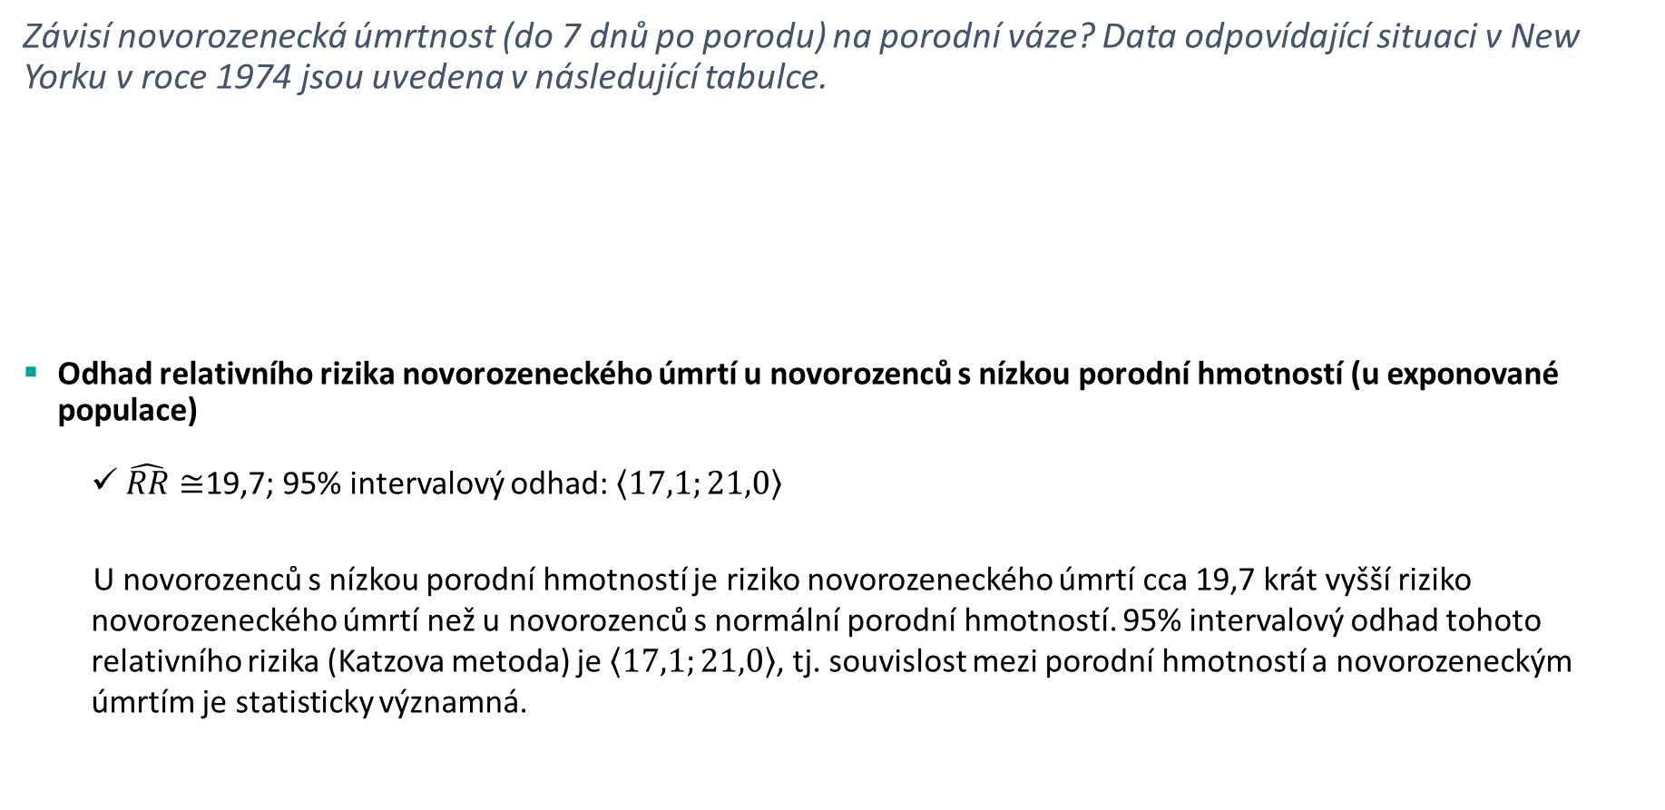
Motivační příklad pro asociační tabulky
Závisí novorozenecká úmrtnost (do 7 dnů po porodu) na porodní váze? Data odpovídající situaci v New Yorku v roce 1974 jsou uvedena v následující tabulce.
Odhad relativního rizika novorozeneckého úmrtí u novorozenců s nízkou porodní hmotností (u exponované populace)
  $\hat{RR}≅$19,7; 95% intervalový odhad: $〈17,1;21,0〉$
  U novorozenců s nízkou porodní hmotností je riziko novorozeneckého úmrtí cca 19,7 krát vyšší riziko novorozeneckého úmrtí než u novorozenců s normální porodní hmotností. 95% intervalový odhad tohoto relativního rizika (Katzova metoda) je $〈17,1;21,0〉$, tj. souvislost mezi porodní hmotností a novorozeneckým úmrtím je statisticky významná.
exp. populace, tj. populace s vyšším rizikem události
$porodní váha\backslash novorozenecká úmrtí$ | $$ANO$$ | $$NE$$ | Celkem
$nízká$ | 618 | 4 597 | 5 215
$normální$ | 422 | 67 093 | 67 515
Celkem | 1 040 | 71 690 | 72 730

Slide 53
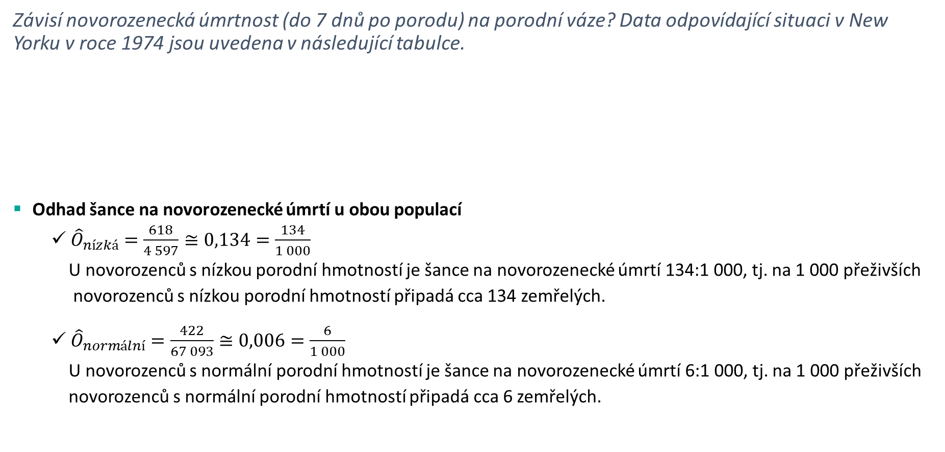
Motivační příklad pro asociační tabulky
Závisí novorozenecká úmrtnost (do 7 dnů po porodu) na porodní váze? Data odpovídající situaci v New Yorku v roce 1974 jsou uvedena v následující tabulce.
Odhad šance na novorozenecké úmrtí u obou populací
  ${\hat{O}}_{nízká}=\frac{618}{4 597}≅0,134=\frac{134}{1 000}$
  U novorozenců s nízkou porodní hmotností je šance na novorozenecké úmrtí 134:1 000, tj. na 1 000 přeživších
  novorozenců s nízkou porodní hmotností připadá cca 134 zemřelých.
  ${\hat{O}}_{normální}=\frac{422}{67 093}≅0,006=\frac{6}{1 000}$
  U novorozenců s normální porodní hmotností je šance na novorozenecké úmrtí 6:1 000, tj. na 1 000 přeživších
  novorozenců s normální porodní hmotností připadá cca 6 zemřelých.
exp. populace, tj. populace s vyšším rizikem události
$porodní váha\backslash novorozenecká úmrtí$ | $$ANO$$ | $$NE$$ | Celkem
$nízká$ | 618 | 4 597 | 5 215
$normální$ | 422 | 67 093 | 67 515
Celkem | 1 040 | 71 690 | 72 730

Slide 54

Motivační příklad pro asociační tabulky
Závisí novorozenecká úmrtnost (do 7 dnů po porodu) na porodní váze? Data odpovídající situaci v New Yorku v roce 1974 jsou uvedena v následující tabulce.
Odhad poměru šancí na novorozenecké úmrtí u novorozenců s nízkou porodní hmotností (u exponované populace)
  $\hat{OR}= \frac{{\hat{O}}_{nízká}}{{\hat{O}}_{normální}}≅\frac{0,134}{0,006}≅$22,3; 95% intervalový odhad: $〈\hat{OR}{∙e}^{− \sqrt{\frac{1}{a}+\frac{1}{b}+\frac{1}{c}+\frac{1}{d}}{∙z}_{1−\frac{α}{2}}};\hat{OR}{∙e}^{ \sqrt{\frac{1}{a}+\frac{1}{b}+\frac{1}{c}+\frac{1}{d}}{∙z}_{1−\frac{α}{2}}}〉$
exp. populace, tj. populace s vyšším rizikem události
$porodní váha\backslash novorozenecká úmrtí$ | $$ANO$$ | $$NE$$ | Celkem
$nízká$ | 618 | 4 597 | 5 215
$normální$ | 422 | 67 093 | 67 515
Celkem | 1 040 | 71 690 | 72 730

Slide 55

Motivační příklad pro asociační tabulky
Závisí novorozenecká úmrtnost (do 7 dnů po porodu) na porodní váze? Data odpovídající situaci v New Yorku v roce 1974 jsou uvedena v následující tabulce.
Odhad relativního rizika novorozeneckého úmrtí u novorozenců s nízkou porodní hmotností (u exponované populace)
  $\hat{OR}= \frac{{\hat{O}}_{nízká}}{{\hat{O}}_{normální}}≅\frac{0,134}{0,006}≅$22,3; 95% intervalový odhad: $〈19,2;23,8〉$
  Jestliže $100\left(1−α\right)\%$ intervalový odhad $OR$ nezahrnuje 1, pak na hladině významnosti $α$ zamítáme hypotézu o nezávislosti znaků $X$ a $Y$.
exp. populace, tj. populace s vyšším rizikem události
$porodní váha\backslash novorozenecká úmrtí$ | $$ANO$$ | $$NE$$ | Celkem
$nízká$ | 618 | 4 597 | 5 215
$normální$ | 422 | 67 093 | 67 515
Celkem | 1 040 | 71 690 | 72 730

Slide 56

Motivační příklad pro asociační tabulky
Závisí novorozenecká úmrtnost (do 7 dnů po porodu) na porodní váze? Data odpovídající situaci v New Yorku v roce 1974 jsou uvedena v následující tabulce.
Odhad relativního rizika novorozeneckého úmrtí u novorozenců s nízkou porodní hmotností (u exponované populace)
  $\hat{OR}= \frac{{\hat{O}}_{nízká}}{{\hat{O}}_{normální}}≅\frac{0,134}{0,006}≅$22,3; 95% intervalový odhad: $〈19,2;23,8〉$
exp. populace, tj. populace s vyšším rizikem události
$porodní váha\backslash novorozenecká úmrtí$ | $$ANO$$ | $$NE$$ | Celkem
$nízká$ | 618 | 4 597 | 5 215
$normální$ | 422 | 67 093 | 67 515
Celkem | 1 040 | 71 690 | 72 730
$$0R<1$$ | U exponované populace (populace vystavené sledovanému faktoru) je nižší šance na výskyt nemoci.
$$OR=1$$ | Šance výskytu onemocnění u exponované a neexponované populace jsou shodné.
$$OR>1$$ | U exponované populace je vyšší šance na výskyt nemoci.

Slide 57
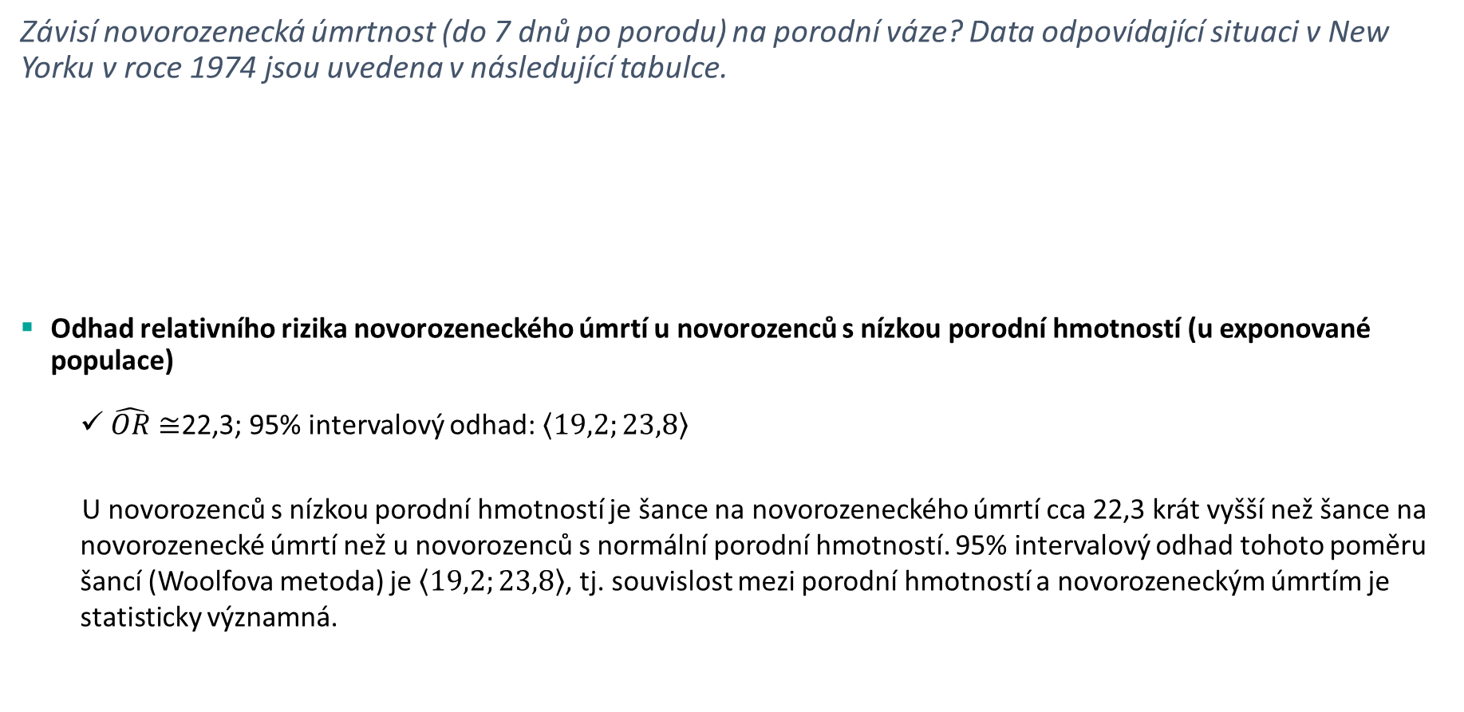
Motivační příklad pro asociační tabulky
Závisí novorozenecká úmrtnost (do 7 dnů po porodu) na porodní váze? Data odpovídající situaci v New Yorku v roce 1974 jsou uvedena v následující tabulce.
Odhad relativního rizika novorozeneckého úmrtí u novorozenců s nízkou porodní hmotností (u exponované populace)
  $\hat{OR}≅$22,3; 95% intervalový odhad: $〈19,2;23,8〉$
  U novorozenců s nízkou porodní hmotností je šance na novorozeneckého úmrtí cca 22,3 krát vyšší než šance na novorozenecké úmrtí než u novorozenců s normální porodní hmotností. 95% intervalový odhad tohoto poměru šancí (Woolfova metoda) je $〈19,2;23,8〉$, tj. souvislost mezi porodní hmotností a novorozeneckým úmrtím je statisticky významná.
exp. populace, tj. populace s vyšším rizikem události
$porodní váha\backslash novorozenecká úmrtí$ | $$ANO$$ | $$NE$$ | Celkem
$nízká$ | 618 | 4 597 | 5 215
$normální$ | 422 | 67 093 | 67 515
Celkem | 1 040 | 71 690 | 72 730

Slide 58
Simpsonův paradox

Slide 59
Motivační příklad – Simpsonův paradox
V Horních Sádrovicích bylo hospitalizováno 600 „lehkých“ pacientů, z nichž 10 (1,7 %) zemřelo a 400 „těžkých“ pacientů, z nichž zemřelo 190 (47,5 %). Ve Staré Dláze bylo hospitalizováno 900 „lehkých“ pacientů, z nichž 30 (3,2 %) zemřelo a 100 „těžkých“ pacientů, z nichž zemřelo 100 (10,0 %).
Horní Sádrovice
stav pacienta při přijetí/úmrtí | ANO | NE | celkem
lehký | 10 | 590 | 600
 | 0,017 (10/600) | 0,983 (590/600)
těžký | 190 | 210 | 400
 | 0,475 (190/400) | 0,525 (210/400)
celkem | 200 | 800 | 1 000
 | 0,200 (200/1000) | 0,800 (800/1000)

Slide 60
Motivační příklad – Simpsonův paradox
Horní Sádrovice
stav pacienta při přijetí/úmrtí | ANO | NE | celkem
lehký | 10 | 590 | 600
 | 0,017 (10/600) | 0,983 (590/600)
těžký | 190 | 210 | 400
 | 0,475 (190/400) | 0,525 (210/400)
celkem | 200 | 800 | 1 000
 | 0,200 (200/1000) | 0,800 (800/1000)
Stará Dláha
stav pacienta při přijetí/úmrtí | ANO | NE | celkem
lehký | 30 | 870 | 900
 | 0,033 (30/900) | 0,967 (870/900)
těžký | 70 | 30 | 100
 | 0, 700 (70/100) | 0,300 (30/100)
celkem | 100 | 900 | 1 000
 | 0, 100 (100/1000) | 0,900 (900/1000)
Kontingenční tabulky rozšířené o marginální četnosti a řádkové rel. četnosti

Slide 61
Motivační příklad – Simpsonův paradox
Horní Sádrovice
stav pacienta při přijetí/úmrtí | ANO | NE | celkem
lehký | 10 | 590 | 600
 | 0,017 (10/600) | 0,983 (590/600)
těžký | 190 | 210 | 400
 | 0,475 (190/400) | 0,525 (210/400)
celkem | 200 | 800 | 1 000
 | 0,200 (200/1000) | 0,800 (800/1000)
Stará Dláha
stav pacienta při přijetí/úmrtí | ANO | NE | celkem
lehký | 30 | 870 | 900
 | 0,033 (30/900) | 0,967 (870/900)
těžký | 70 | 30 | 100
 | 0, 700 (70/100) | 0,300 (30/100)
celkem | 100 | 900 | 1 000
 | 0, 100 (100/1000) | 0,900 (900/1000)
Ve kterém městě je u lehkých pacientů nižší riziko úmrtí?

Slide 62
Motivační příklad – Simpsonův paradox
Horní Sádrovice
stav pacienta při přijetí/úmrtí | ANO | NE | celkem
lehký | 10 | 590 | 600
 | 0,017 (10/600) | 0,983 (590/600)
těžký | 190 | 210 | 400
 | 0,475 (190/400) | 0,525 (210/400)
celkem | 200 | 800 | 1 000
 | 0,200 (200/1000) | 0,800 (800/1000)
Stará Dláha
stav pacienta při přijetí/úmrtí | ANO | NE | celkem
lehký | 30 | 870 | 900
 | 0,033 (30/900) | 0,967 (870/900)
těžký | 70 | 30 | 100
 | 0, 700 (70/100) | 0,300 (30/100)
celkem | 100 | 900 | 1 000
 | 0, 100 (100/1000) | 0,900 (900/1000)
Ve kterém městě je u lehkých pacientů nižší riziko úmrtí?

Slide 63
Motivační příklad – Simpsonův paradox
Horní Sádrovice
stav pacienta při přijetí/úmrtí | ANO | NE | celkem
lehký | 10 | 590 | 600
 | 0,017 (10/600) | 0,983 (590/600)
těžký | 190 | 210 | 400
 | 0,475 (190/400) | 0,525 (210/400)
celkem | 200 | 800 | 1 000
 | 0,200 (200/1000) | 0,800 (800/1000)
Stará Dláha
stav pacienta při přijetí/úmrtí | ANO | NE | celkem
lehký | 30 | 870 | 900
 | 0,033 (30/900) | 0,967 (870/900)
těžký | 70 | 30 | 100
 | 0, 700 (70/100) | 0,300 (30/100)
celkem | 100 | 900 | 1 000
 | 0, 100 (100/1000) | 0,900 (900/1000)
Ve kterém městě je u těžkých pacientů nižší riziko úmrtí?

Slide 64
Motivační příklad – Simpsonův paradox
Horní Sádrovice
stav pacienta při přijetí/úmrtí | ANO | NE | celkem
lehký | 10 | 590 | 600
 | 0,017 (10/600) | 0,983 (590/600)
těžký | 190 | 210 | 400
 | 0,475 (190/400) | 0,525 (210/400)
celkem | 200 | 800 | 1 000
 | 0,200 (200/1000) | 0,800 (800/1000)
Stará Dláha
stav pacienta při přijetí/úmrtí | ANO | NE | celkem
lehký | 30 | 870 | 900
 | 0,033 (30/900) | 0,967 (870/900)
těžký | 70 | 30 | 100
 | 0, 700 (70/100) | 0,300 (30/100)
celkem | 100 | 900 | 1 000
 | 0, 100 (100/1000) | 0,900 (900/1000)
Ve kterém městě je u těžkých pacientů nižší riziko úmrtí?

Slide 65
Motivační příklad – Simpsonův paradox
Horní Sádrovice
stav pacienta při přijetí/úmrtí | ANO | NE | celkem
lehký | 10 | 590 | 600
 | 0,017 (10/600) | 0,983 (590/600)
těžký | 190 | 210 | 400
 | 0,475 (190/400) | 0,525 (210/400)
celkem | 200 | 800 | 1 000
 | 0,200 (200/1000) | 0,800 (800/1000)
Stará Dláha
stav pacienta při přijetí/úmrtí | ANO | NE | celkem
lehký | 30 | 870 | 900
 | 0,033 (30/900) | 0,967 (870/900)
těžký | 70 | 30 | 100
 | 0, 700 (70/100) | 0,300 (30/100)
celkem | 100 | 900 | 1 000
 | 0, 100 (100/1000) | 0,900 (900/1000)
Ve kterém městě je u pacientů nižší riziko úmrtí?

Slide 66
Motivační příklad – Simpsonův paradox
Horní Sádrovice
stav pacienta při přijetí/úmrtí | ANO | NE | celkem
lehký | 10 | 590 | 600
 | 0,017 (10/600) | 0,983 (590/600)
těžký | 190 | 210 | 400
 | 0,475 (190/400) | 0,525 (210/400)
celkem | 200 | 800 | 1 000
 | 0,200 (200/1000) | 0,800 (800/1000)
Srovnání nemocnic
nemocnice/úmrtí | ANO | NE | celkem
Horní Sádrovice | 200 | 800 | 1 000
 | 0,200 | 0,800
Stará Dláha | 100 | 900 | 1 000
 | 0,100 | 0,900
celkem | 300 | 1 700 | 2 000
 | 0,150 | 0,850
Stará Dláha
stav pacienta při přijetí/úmrtí | ANO | NE | celkem
lehký | 30 | 870 | 900
 | 0,033 (30/900) | 0,967 (870/900)
těžký | 70 | 30 | 100
 | 0, 700 (70/100) | 0,300 (30/100)
celkem | 100 | 900 | 1 000
 | 0, 100 (100/1000) | 0,900 (900/1000)
Ve kterém městě je u pacientů nižší riziko úmrtí?

Slide 67
Motivační příklad – Simpsonův paradox
Horní Sádrovice
stav pacienta při přijetí/úmrtí | ANO | NE | celkem
lehký | 10 | 590 | 600
 | 0,017 (10/600) | 0,983 (590/600)
těžký | 190 | 210 | 400
 | 0,475 (190/400) | 0,525 (210/400)
celkem | 200 | 800 | 1 000
 | 0,200 (200/1000) | 0,800 (800/1000)
Srovnání nemocnic
nemocnice/úmrtí | ANO | NE | celkem
Horní Sádrovice | 200 | 800 | 1 000
 | 0,200 | 0,800
Stará Dláha | 100 | 900 | 1 000
 | 0,100 | 0,900
celkem | 300 | 1 700 | 2 000
 | 0,150 | 0,850
Stará Dláha
stav pacienta při přijetí/úmrtí | ANO | NE | celkem
lehký | 30 | 870 | 900
 | 0,033 (30/900) | 0,967 (870/900)
těžký | 70 | 30 | 100
 | 0, 700 (70/100) | 0,300 (30/100)
celkem | 100 | 900 | 1 000
 | 0, 100 (100/1000) | 0,900 (900/1000)
???
Ve kterém městě je u pacientů nižší riziko úmrtí?

Slide 68
Motivační příklad – Simpsonův paradox
Horní Sádrovice
stav pacienta při přijetí/úmrtí | ANO | NE | celkem
lehký | 10 | 590 | 600
 | 0,017 (10/600) | 0,983 (590/600)
těžký | 190 | 210 | 400
 | 0,475 (190/400) | 0,525 (210/400)
celkem | 200 | 800 | 1 000
 | 0,200 (200/1000) | 0,800 (800/1000)
Srovnání nemocnic
nemocnice/úmrtí | ANO | NE | celkem
Horní Sádrovice | 200 | 800 | 1 000
 | 0,200 | 0,800
Stará Dláha | 100 | 900 | 1 000
 | 0,100 | 0,900
celkem | 300 | 1 700 | 2 000
 | 0,150 | 0,850
Stará Dláha
stav pacienta při přijetí/úmrtí | ANO | NE | celkem
lehký | 30 | 870 | 900
 | 0,033 (30/900) | 0,967 (870/900)
těžký | 70 | 30 | 100
 | 0, 700 (70/100) | 0,300 (30/100)
celkem | 100 | 900 | 1 000
 | 0, 100 (100/1000) | 0,900 (900/1000)
Simpsonův paradox
Ve kterém městě je u pacientů nižší riziko úmrtí?

Slide 69
Simpsonův paradox
Jedná se o situaci, kdy se závislost mezi dvěma znaky kvalitativně změní, jestliže uvážíme vliv znaku třetího (skrytého). (Např. vztah mezi úmrtnosti pacientů a místem léčby (Horní Sádrovice vs. Stará Dláha), vezmeme-li v úvahu stav pacienta při přijetí do nemocnice.)
Důvodem je silná závislost mezi jedním z dvou analyzovaných znaků a znakem skrytým.

Slide 70
Simpsonův paradox
Zajímavé odkazy
http://koroptew.blogspot.com/2010/11/zlocin-statistika.html
Agresti, A. (2002). Categorical Data Analysis, Second Edition. Hoboken: John Wiley and Sons. ISBN 0-471-36093-7.
Blyth, C. R. (1972). On Simpson's paradox and the sure-thing principle. Journal of the American Statistical Association, 67, 364-366.
Davis, L. J. (1989). Intersection union tests for strictly collapsibility in three-dimensional contingency tables. Annals of Statistics, 17, 1693-1708.
Dong, J. (1998). Simpson's paradox. Pp. 4108-4110 in Encyclopedia of Biostatistics, vol. 5. Chichester: John Wiley and Sons.
Pavlides, M. G., Perlman, M. D. (2009). How likely is Simpson's paradox? The American Statistician, 63, 226-233.
Samuels, M. L. (1993). Simpson's paradox and related phenomena. Journal of the American Statistical Association, 88, 81-88.
Simpson, E. H. (1951). The interpretation of interaction in contingency tables. Journal of the Royal Statistical Society, Series B, 13, 238-241.
Wagner, C. H. (1982). Simpson's paradox in real life. The American Statistician, 36, 46-48.
Wardrop, R. L. (1995). Simpson's paradox and the hot hand in basketball. The American Statistician, 49, 24-28.

Slide 71
Analýza závislosti dvou kvantitativních proměnných

Slide 72
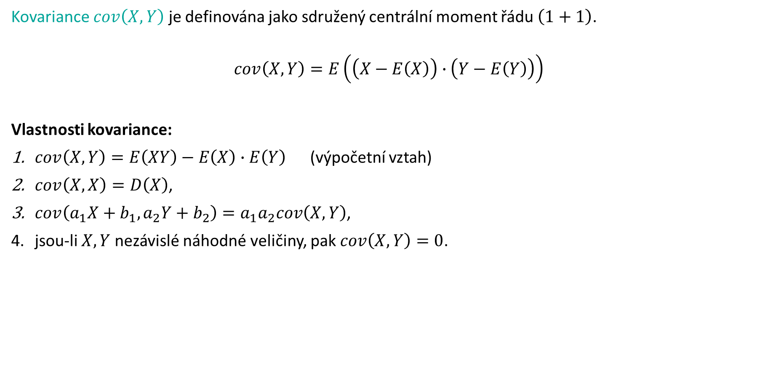
Opakování z pravděpodobnosti - kovariance
Kovariance $cov\left(X,Y\right)$ je definována jako sdružený centrální moment řádu $\left(1+1\right)$.
$$cov\left(X,Y\right)=E\left(\left(X−E\left(X\right)\right)∙\left(Y−E\left(Y\right)\right)\right)$$
Vlastnosti kovariance:
$cov\left(X,Y\right)=E\left(XY\right)−E\left(X\right)∙E\left(Y\right)$ (výpočetní vztah)
$cov\left(X,X\right)=D\left(X\right)$,
$cov\left(a_{1}X+b_{1},a_{2}Y+b_{2}\right)=a_{1}a_{2}cov\left(X,Y\right)$,
jsou-li $X, Y$nezávislé náhodné veličiny, pak $cov\left(X,Y\right)=0$.

Slide 73

Opakování z pravděpodobnosti – korelační koeficient
Korelační koeficient $ρ\left(X,Y\right)$ je mírou závislosti náhodných veličin $X,Y$.
$$ρ\left(X,Y\right)=\left\{ \begin{matrix}\frac{cov\left(X,Y\right)}{\sqrt{DX∙DY}}, DX,DY≠0, \\ 0 jinak.\end{matrix}\right.$$
Pearsonův výběrový korelační koeficient je mírou lineární závislosti.
$r=\frac{1}{n−1}∙\frac{\sum_{i=1}^{n}{\left(x_{i}−\overline{x}\right)\left(y_{i}−\overline{y}\right)}}{s_{X}∙s_{Y}}$

Slide 74

Opakování z pravděpodobnosti – korelační koeficient
Vizualizace – bodový graf
Pearsonův výběrový korelační koeficient
$r=\frac{1}{n−1}∙\frac{\sum_{i=1}^{n}{\left(x_{i}−\overline{x}\right)\left(y_{i}−\overline{y}\right)}}{s_{X}∙s_{Y}}$
$−1≤r\left(X,Y\right)≤1$,
$r\left(X,Y\right)=r\left(Y,X\right)$,
$r\left(X,X\right)=1$,
je-li $r\left(X,Y\right)=0$, říkáme, že $X, Y$jsou nekorelované znaky,
je-li $r\left(X,Y\right)>0$, říkáme, že $X, Y$jsou pozitivně korelované (s rostoucím $X$ roste $Y$),
je-li $r\left(X,Y\right)<0$, říkáme, že $X, Y$jsou negativně korelované (s rostoucím $X$ klesá $Y$),
je-li $\left|r\left(X,Y\right)\right|=1$, pak je mezi $X$a $Y$ lineární závislost.

Slide 75
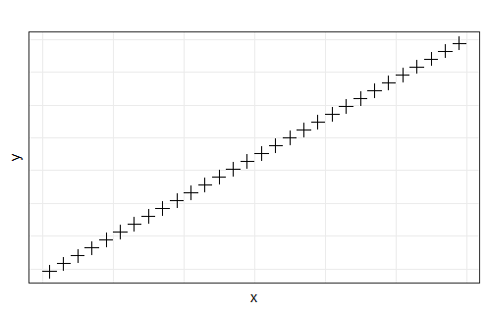
Pearsonův korelační koeficient

Slide 76
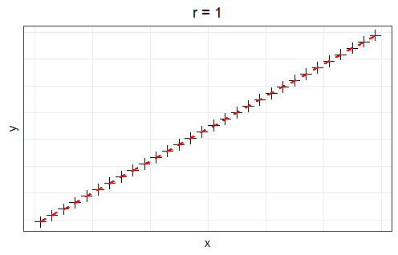
Pearsonův korelační koeficient

Slide 77
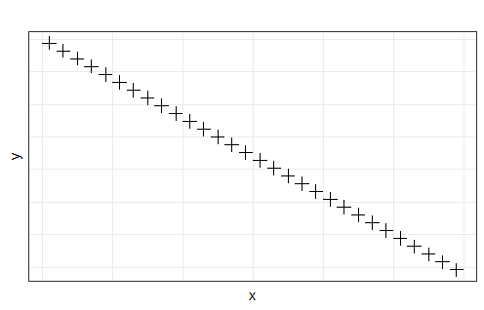
Pearsonův korelační koeficient

Slide 78
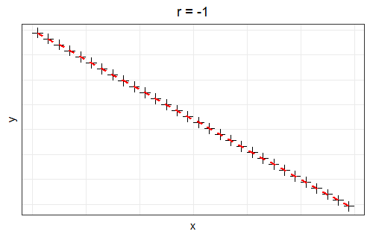
Pearsonův korelační koeficient

Slide 79

Pearsonův korelační koeficient

Slide 80

Pearsonův korelační koeficient

Slide 81

Pearsonův korelační koeficient

Slide 82

Pearsonův korelační koeficient

Slide 83

Pearsonův korelační koeficient

Slide 84

Pearsonův korelační koeficient

Slide 85

Pearsonův korelační koeficient

Slide 86

Pearsonův korelační koeficient

Slide 87

Pearsonův korelační koeficient

Slide 88

Pearsonův korelační koeficient

Slide 89

Pearsonův korelační koeficient

Slide 90

Pearsonův korelační koeficient

Slide 91

Pearsonův korelační koeficient

Slide 92

Pearsonův korelační koeficient

Slide 93

Pearsonův korelační koeficient

Slide 94

Pearsonův korelační koeficient

Slide 95

Pearsonův korelační koeficient
Korelační koeficient $ρ$ dokážeme určit pouze tehdy, známe-li sdružené rozdělení náhodného vektoru $\left(X;Y\right)$.
Nechť $\left(X_{1};Y_{1}\right), …, \left(X_{n};Y_{n}\right)$ je výběr z dvourozměrného normálního rozdělení, tj. z rozdělení, jehož sdružená hustota pravděpodobnosti je dána vztahem
$f\left(x;y\right)=\frac{1}{2πσ_{X}σ_{Y}\sqrt{1−ρ^{2}}}e^{−\frac{1}{2\left(1−ρ^{2}\right)}\left[{\left(\frac{x−μ_{X}}{σ_{X}}\right)}^{2}−2ρ\frac{\left(x−μ_{X}\right)\left(y−μ_{Y}\right)}{σ_{X}σ_{Y}}+{\left(\frac{y−μ_{Y}}{σ_{Y}}\right)}^{2}\right]}$.
Pak lze odhad korelačního koeficientu $ρ$ určit jako
$r=\left\{ \begin{matrix}\frac{S_{XY}}{\sqrt{S_{X}^{2}∙S_{Y}^{2}}}, S_{X}^{2},S_{Y}^{2}≠0, \\ 0 jinak,\end{matrix}\right.$
kde $S_{XY}=\frac{1}{n−1}\sum_{i=1}^{n}{\left(X_{i}−\overline{X}\right)\left(Y_{i}−\overline{Y}\right)}=\frac{\sum_{i=1}^{n}{X_{i}Y_{i}}−n\overline{X}\overline{Y}}{\sqrt{\left(\sum_{i=1}^{n}{X_{i}^{2}}−n{\overline{X}}^{2}\right)\left(\sum_{i=1}^{n}{Y_{i}^{2}}−n{\overline{Y}}^{2}\right)}}$.

Slide 96

Pearsonův korelační koeficient
Nechť $\left(X_{1};Y_{1}\right), …, \left(X_{n};Y_{n}\right)$ je výběr z dvourozměrného normálního rozdělení.
Zjistíme-li, že výběrový korelační koeficient $r≠0$, zpravidla nás zajímá, zda je indikovaná korelace statisticky významná. Chceme testovat nulovou hypotézu
$H0$: $ρ=0$ vůči alternativě $HA$: $ρ≠0$, resp. $ρ<0$, resp. $ρ>0$.
Testová statistika: $T=\frac{r\sqrt{n−2}}{\sqrt{1−r^{2}}}\sim t(n−2)$
Poznámka: Jsou-li složky náhodného vektoru $\left(X;Y\right)$ s dvourozměrným normálním rozdělením nekorelované, jsou nezávislé. (POZOR! Obecně to neplatí.)

Slide 97

Spearmanův korelační koeficient
Mějme náhodný výběr $\left(X_{1};Y_{1}\right), …, \left(X_{n};Y_{n}\right)$ z dvourozměrného rozdělení. Nechť $R_{X_{1}}, …, R_{X_{n}}$ jsou pořadí veličin $X_{1}, …, X_{n}$ a nechť $R_{Y_{1}}, …, R_{Y_{n}}$ jsou pořadí veličin $Y_{1}, …, Y_{n}$.
$r_{S}=1−\frac{6}{n\left(n^{2}−1\right)}\sum_{i=1}^{n}{{\left(R_{X_{1}}−R_{Y_{1}}\right)}^{2}}$
Pokud se v náhodných výběrech, z nichž je $r_{S}$ počítán, vyskytuje mnoho shod (tj. stejně velkých pozorování), doporučuje se používat korigovaný Spearmanův korelační koeficient $r_{S_{korig}}$.
$r_{S_{korig}}=1−\frac{6}{n^{3}−n−T_{X}−T_{Y}}\sum_{i=1}^{n}{{\left(R_{X_{1}}−R_{Y_{1}}\right)}^{2}}$,
kde $T_{X}=\frac{1}{2}\sum{\left(t_{X}^{3}−t_{X}\right)}$, $T_{Y}=\frac{1}{2}\sum{\left(t_{Y}^{3}−t_{Y}\right)}$,
kde $t_{X}$ jsou rozsahy skupin stejně velkých $X$-ových hodnot. Obdobně definujeme $t_{Y}$.

Slide 98
















Srovnání Pearsonova a Spearmanova kor. koeficientu
$ρ\left(X,Y\right)$ = 1,000
$ρ\left(X,Y\right)$ = -1,000
$ρ\left(X,Y\right)$ = 0,000
$ρ\left(X,Y\right)$ = 0,934
$ρ_{S}\left(X,Y\right)$ = 1,000
$ρ_{S}\left(X,Y\right)$ = -1,000
$ρ_{S}\left(X,Y\right)$ = 0,000
$ρ_{S}\left(X,Y\right)$ = 1,000
$ρ\left(X,Y\right)$ = 0,967
$ρ\left(X,Y\right)$ = 0,857
$ρ\left(X,Y\right)$ = -0,143
$ρ\left(X,Y\right)$ = 0,608
$ρ_{S}\left(X,Y\right)$ = 0,981
$ρ_{S}\left(X,Y\right)$ = 0,893
$ρ_{S}\left(X,Y\right)$ = -0,178
$ρ_{S}\left(X,Y\right)$ = 0,911

Slide 99

Spearmanův korelační koeficient
Je-li hodnota Spearmanova korelačního koeficientu $r_{S}$ blízká nule, chceme zpravidla testovat, zda je odchylka koeficientu $r_{S}$ od nuly náhodná či statisticky významná.
$H0$: $X, Y$jsou nezávislé náhodné veličiny.
$HA$: $X, Y$jsou závislé náhodné veličiny.
Testová statistika: $r_{S}$
Nulovou hypotézu zamítáme pokud $\left|r_{S}\right|≥r_{S}^{∗}\left(α\right)$, kde $r_{S}^{∗}\left(α\right)$ je kritická hodnota Spearmanova korelačního koeficientu.
Pro rozsah výběru $n≤30$ a hladiny významnosti 0,05, resp. 0,01 jsou kritické hodnoty $r_{S}^{∗}\left(α;n\right)$ tabelovány (tabulka T16). Je-li rozsah výběru $n>30$, pak
$r_{S}^{∗}\left(α;n\right)=\frac{z_{1−\frac{α}{2}}}{\sqrt{n−1}}$,
kde $z_{1−\frac{α}{2}}$ je $\left(1−\frac{α}{2}\right)$ kvantil normovaného normálního rozdělení.

Slide 100




Korelační koeficient
Pokud jsou dvě náhodné veličiny korelované (Pearsonův korelační koeficient), znamená to pouze to, že jsou lineárně závislé.
Nelze z toho však ještě usoudit, že by jedna z nich musela být příčinou a druhá následkem. To samotná korelovanost nedovoluje rozhodnout.
Silná korelace

Slide 101



Korelační koeficient
Pokud jsou dvě náhodné veličiny korelované (Pearsonův korelační koeficient), znamená to pouze to, že jsou lineárně závislé.
Nelze z toho však ještě usoudit, že by jedna z nich musela být příčinou a druhá následkem. To samotná korelovanost nedovoluje rozhodnout.
Silná korelace

Slide 102
Korelační koeficient
Pokud jsou dvě náhodné veličiny korelované (Pearsonův korelační koeficient), znamená to pouze to, že jsou lineárně závislé.
Nelze z toho však ještě usoudit, že by jedna z nich musela být příčinou a druhá následkem. To samotná korelovanost nedovoluje rozhodnout.

Slide 103

Korelační koeficient
Zdroj: http://zpravy.aktualne.cz/zahranici/k-nobelove-cene-dopomaha-cokolada-naznacuje-studie/r~i:article:760147/

Slide 104

Odhad korelačního koeficientu
V praxi se zpravidla hodnota korelačního koeficientu interpretuje takto:
Mezi proudem a napětím na odporu byl zjištěn korelační koeficient 0,6.
Mezi školním prospěchem a pocitem deprese u dětí byl zjištěn korelační koeficient 0,6.
Výsledky interpretujte!
Korelační koeficient | Typ lineární závislosti
$$\left|r\right|=0,0$$ | neexistující
$$\left|r\right|∈\left(0,0;\left.0,3\right\rangle \right.$$ | velmi slabá
$$\left|r\right|∈\left(0,3;\left.0,7\right\rangle \right.$$ | středně silná
$$\left|r\right|∈\left(0,7;\left.1,0\right) \right.$$ | těsná
$$\left|r\right|=1,0$$ | funkční

Slide 105

Korelační matice
Korelační matice
$$cor\left(X\right)=\left(\begin{matrix}ρ\left(X, X\right) & ρ\left(X, Y\right) \\ ρ\left(Y, X\right) & ρ\left(Y, Y\right)\end{matrix}\right)=\left(\begin{matrix}1 & ρ\left(X, Y\right) \\ ρ\left(X, Y\right) & 1\end{matrix}\right)$$

Slide 106


Děkuji za pozornost!
martina.litschmannova@vsb.cz

